Slide 1


ประชุม คณก.พัฒนาระบบราชการ
กรมการเงินทหารอากาศ
(ก.พ.ร.กง.ทอ.)
ครั้งที่ ๑/๖๔
วันพฤหัสบดีที่ ๒๘ ม.ค.๖๔, ๐๙๐๐
ณ ห้องประชุม กง.ทอ.
วิสัยทัศน์ กง.ทอ. : เป็นศูนย์ระบบการเงินที่พร้อมบริการ ด้วยความซื่อสัตย์ ถูกต้อง โปร่งใส ตรวจสอบได้ และทันเวลา

Slide 2
วาระการประชุม
วาระที่ ๑ เรื่อง ประธานแจ้งให้ที่ประชุมทราบ
วาระที่ ๒ เรื่อง เลขานุการชี้แจง
๒.๑ ผลการดำเนินการ ก.พ.ร.กง.ทอ.ปี ๖๓
๒.๒ การดำเนินการ ก.พ.ร.กง.ทอ.ปี ๖๔
วาระที่ ๓ เรื่อง อื่นๆ
วิสัยทัศน์ กง.ทอ. : เป็นศูนย์ระบบการเงินที่พร้อมบริการ ด้วยความซื่อสัตย์ ถูกต้อง โปร่งใส ตรวจสอบได้ และทันเวลา

Slide 3
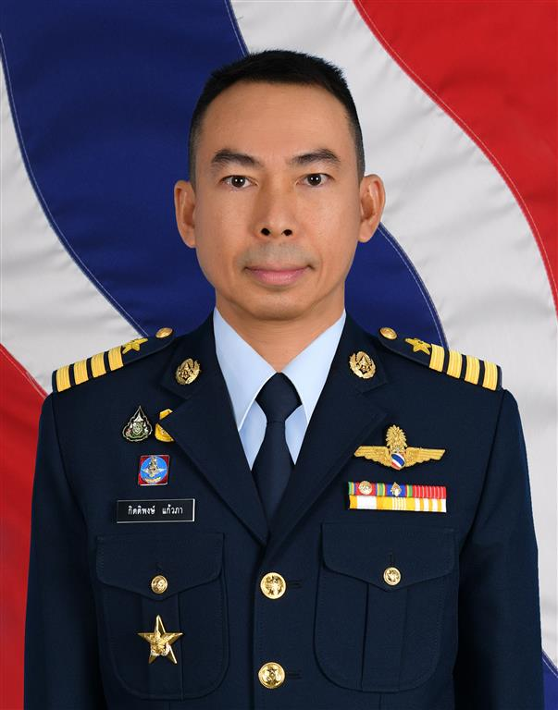
วาระที่ ๑ ประธานแจ้งให้ที่ประชุมทราบ
นาวาอากาศเอก กิตติพงษ์ แก้วภา
รอง จก.กง.ทอ.
ประธานกรรมการพัฒนาระบบราชการ กง.ทอ.
วิสัยทัศน์ กง.ทอ. : เป็นศูนย์ระบบการเงินที่พร้อมบริการ ด้วยความซื่อสัตย์ ถูกต้อง โปร่งใส ตรวจสอบได้ และทันเวลา

Slide 4
วาระที่ ๒
เลขานุการฯ ชี้แจง
วิสัยทัศน์ กง.ทอ. : เป็นศูนย์ระบบการเงินที่พร้อมบริการ ด้วยความซื่อสัตย์ ถูกต้อง โปร่งใส ตรวจสอบได้ และทันเวลา

Slide 5
๒.๑ การดำเนินการพัฒนาระบบราชการ กง.ทอ.ปี ๖๓
วิสัยทัศน์ กง.ทอ. : เป็นศูนย์ระบบการเงินที่พร้อมบริการ ด้วยความซื่อสัตย์ ถูกต้อง โปร่งใส ตรวจสอบได้ และทันเวลา

Slide 6
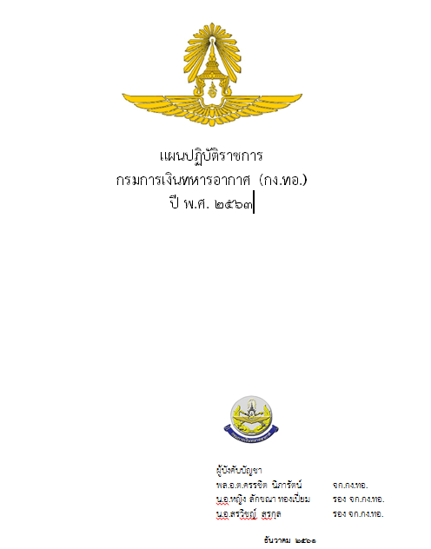
แผนปฏิบัติราชการ กง.ทอ.ปี พ.ศ.๒๕๖๓
หน่วยงานที่รับผิดชอบ : สพร.ทอ.และ ยก.ทอ.
วิสัยทัศน์ กง.ทอ. : เป็นศูนย์ระบบการเงินที่พร้อมบริการ ด้วยความซื่อสัตย์ ถูกต้อง โปร่งใส ตรวจสอบได้ และทันเวลา

Slide 7
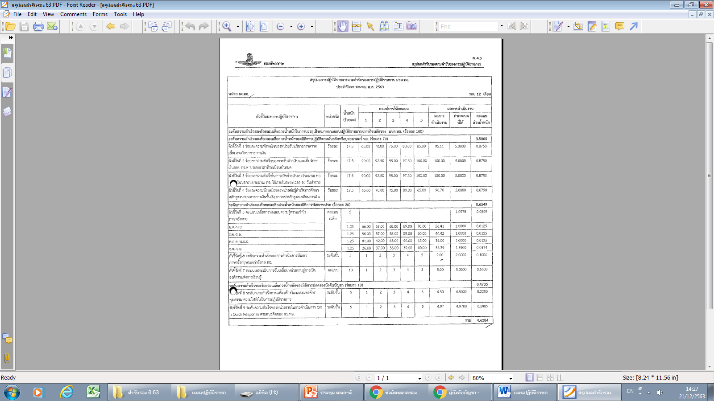
คำรับรองการปฏิบัติราชการ ปี ๖๓
วิสัยทัศน์ กง.ทอ. : เป็นศูนย์ระบบการเงินที่พร้อมบริการ ด้วยความซื่อสัตย์ ถูกต้อง โปร่งใส ตรวจสอบได้ และทันเวลา

Slide 8
สรุปผลการปฏิบัติราชการตามคำรับรองการปฏิบัติราชการปี ๖๓
คะแนนเต็ม ๕.๐๐๐๐ คะแนน คะแนนประเมินตนเอง ๔.๖๒๘๔ คะแนน
มิติการปฏิบัติตามพันธกิจ คะแนนเฉลี่ย ๓.๕๐๐๐ คะแนน
มิติการพัฒนาหน่วย คะแนนเฉลี่ย ๐.๖๕๔๙ คะแนน
มิติการปกครองบังคับบัญชา คะแนนเฉลี่ย ๐.๔๗๓๕ คะแนน
จากการวิเคราะห์ผลการปฏิบัติราชการพบว่า กง.ทอ.ตั้งค่าเป้าหมายไว้ที่ ๓.๐๐๐๐ คะแนน
กง.ทอ.สามารถปฏิบัติได้ ๔.๖๒๘๔ คะแนน สูงกว่าเป้าหมาย ๑.๖๒๘๔ คะแนน
มิติการปฏิบัติตามพันธกิจ ตั้งค่าเป้าหมายไว้ที่ ๒.๑๐๐๐ คะแนน
สามารถปฏิบัติได้ ๓.๕๐๐๐ คะแนน สูงกว่าเป้าหมาย ๑.๔๐๐๐ คะแนน
มิติการพัฒนาหน่วย ตั้งค่าเป้าหมายไว้ที่ ๐.๖๐๐๐ คะแนน
สามารถปฏิบัติได้ ๐.๖๕๔๙ คะแนน สูงกว่าเป้าหมาย ๐.๐๕๔๙ คะแนน
มิติการปกครองบังคับบัญชา ตั้งค่าเป้าหมายไว้ที่ ๐.๓๐๐๐ คะแนน
สามารถปฏิบัติได้ ๐.๔๗๓๕ คะแนน สูงกว่าเป้าหมาย ๐.๑๗๓๕ คะแนน
วิสัยทัศน์ กง.ทอ. : เป็นศูนย์ระบบการเงินที่พร้อมบริการ ด้วยความซื่อสัตย์ ถูกต้อง โปร่งใส ตรวจสอบได้ และทันเวลา

Slide 9
๒.๒ การดำเนินการพัฒนาระบบราชการ กง.ทอ.ปี ๖๔
วิสัยทัศน์ กง.ทอ. : เป็นศูนย์ระบบการเงินที่พร้อมบริการ ด้วยความซื่อสัตย์ ถูกต้อง โปร่งใส ตรวจสอบได้ และทันเวลา

Slide 10
กรอบการประเมินและแนวทางปฏิบัติ ปี ๖๔
วิสัยทัศน์ กง.ทอ. : เป็นศูนย์ระบบการเงินที่พร้อมบริการ ด้วยความซื่อสัตย์ ถูกต้อง โปร่งใส ตรวจสอบได้ และทันเวลา

Slide 11
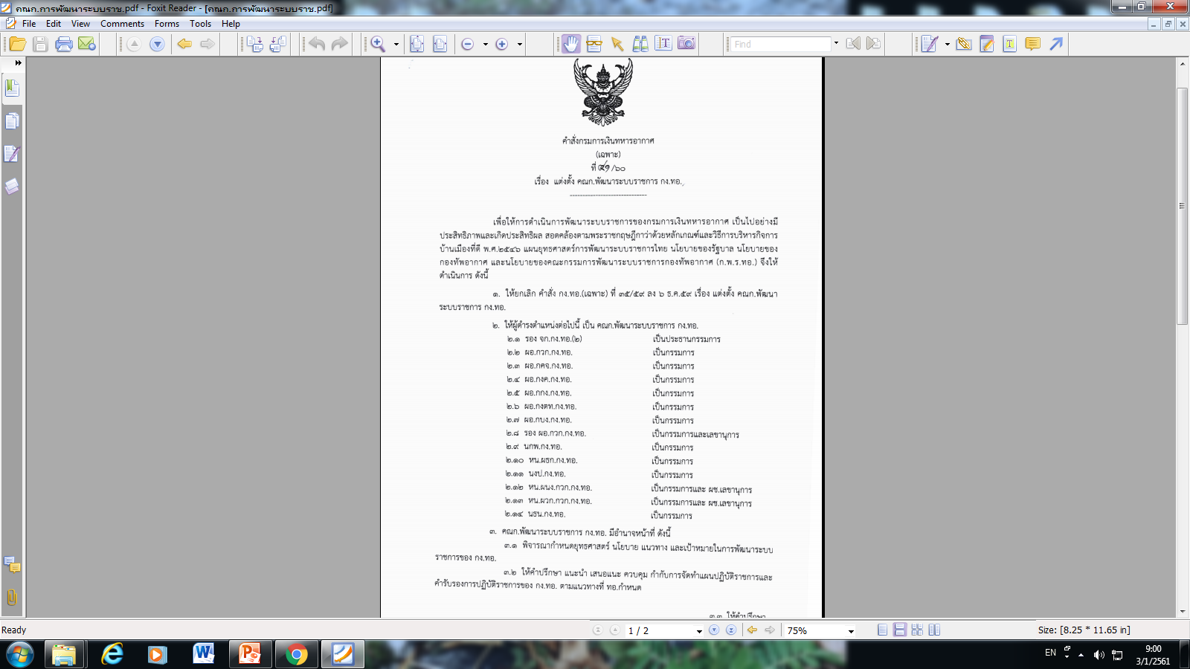
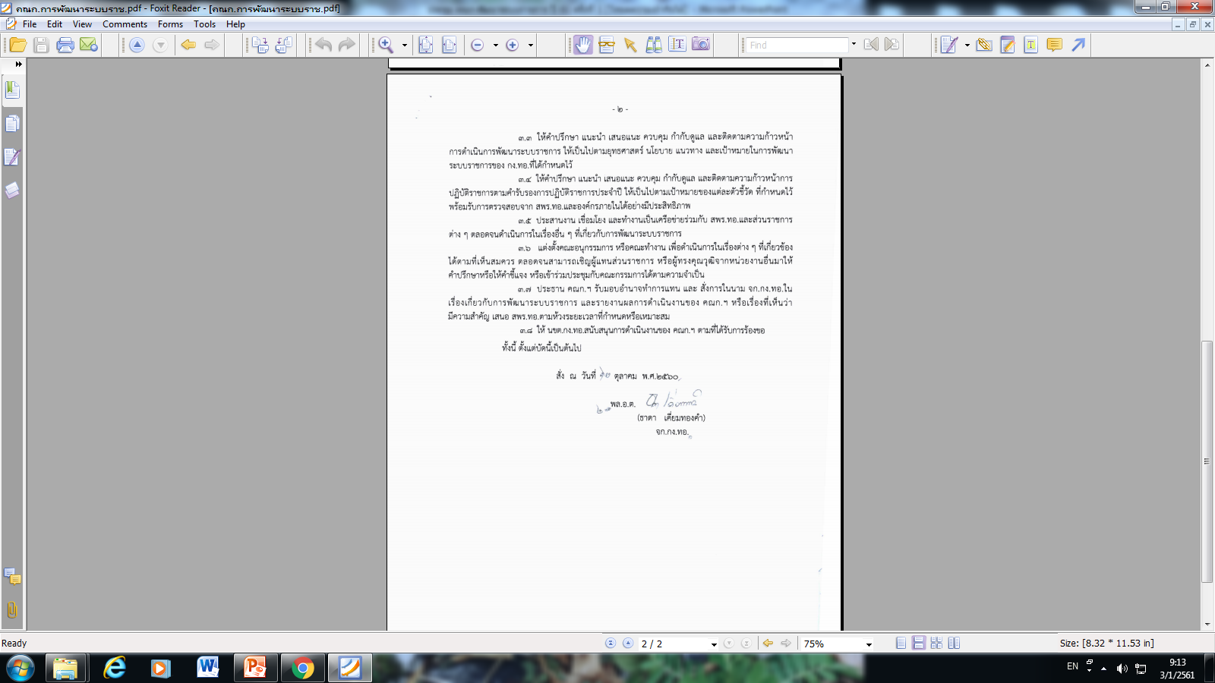
คำสั่งแต่งตั้ง คณก.พัฒนาระบบราชการ กง.ทอ.
วิสัยทัศน์ กง.ทอ. : เป็นศูนย์ระบบการเงินที่พร้อมบริการ ด้วยความซื่อสัตย์ ถูกต้อง โปร่งใส ตรวจสอบได้ และทันเวลา

Slide 12
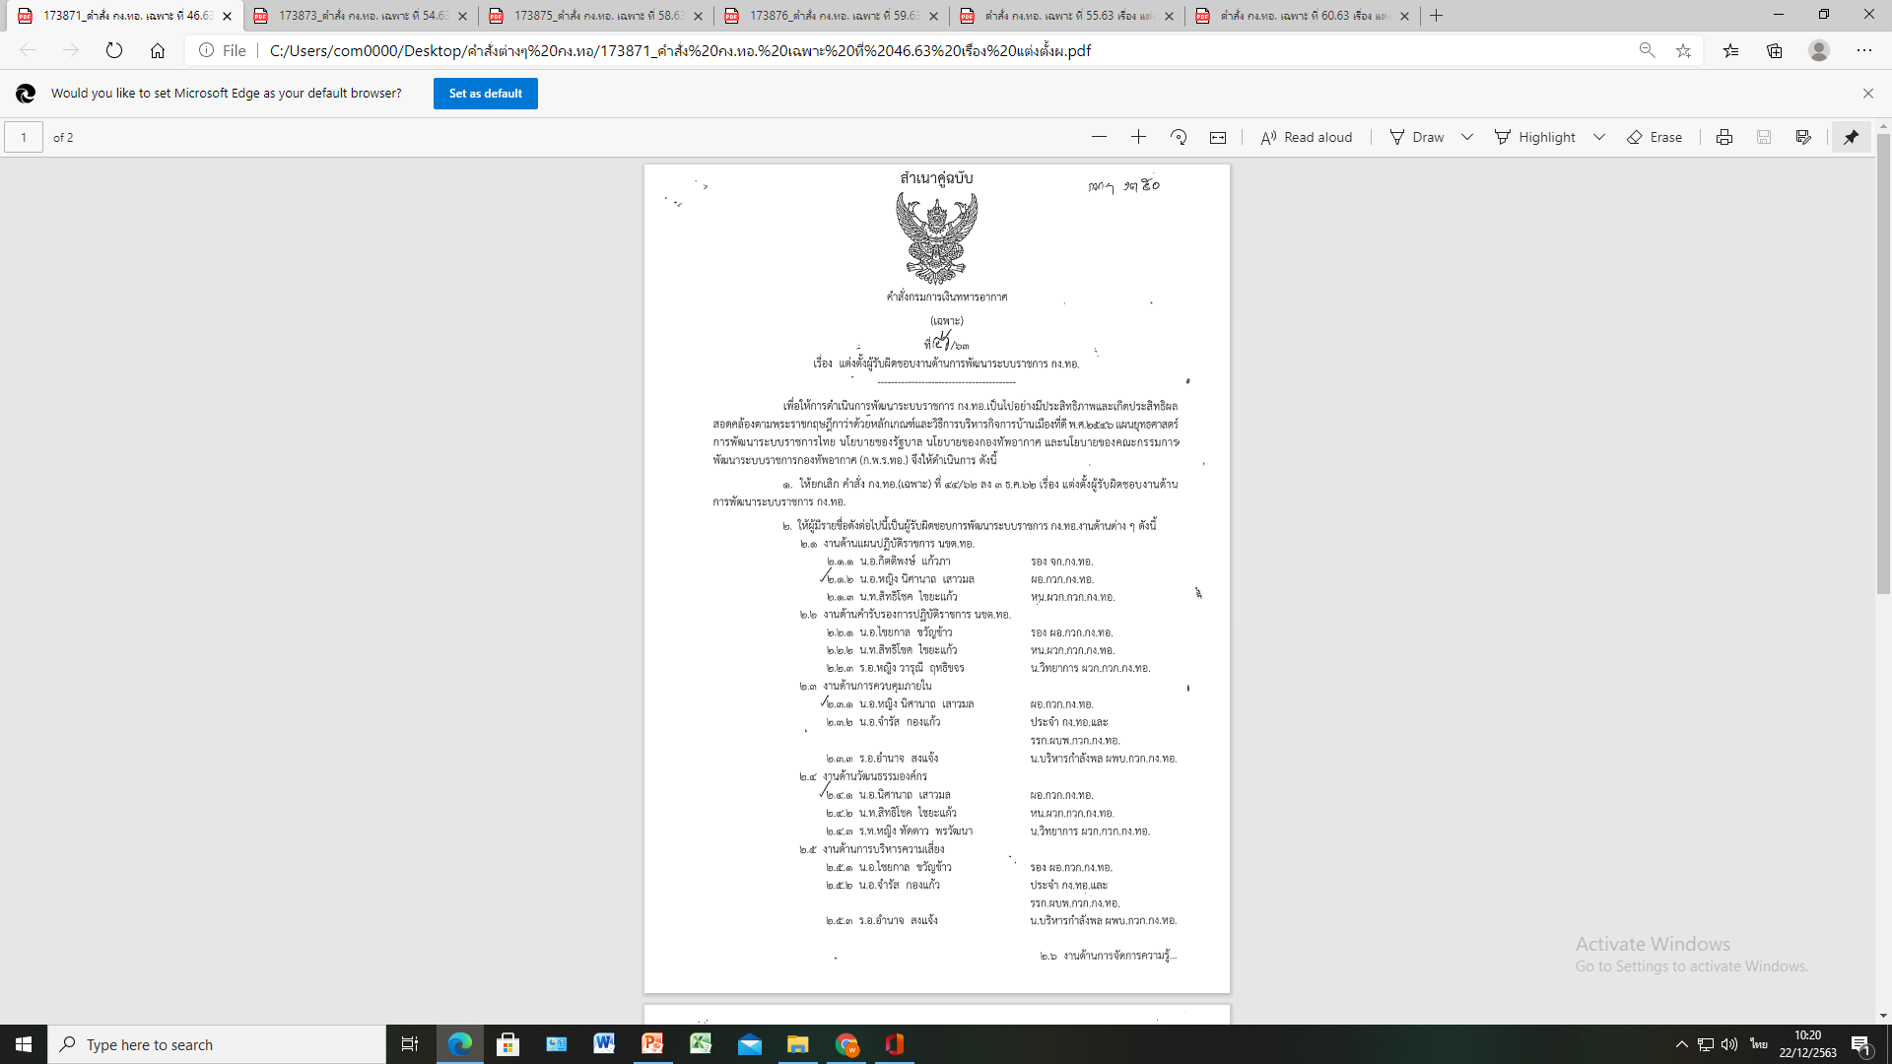
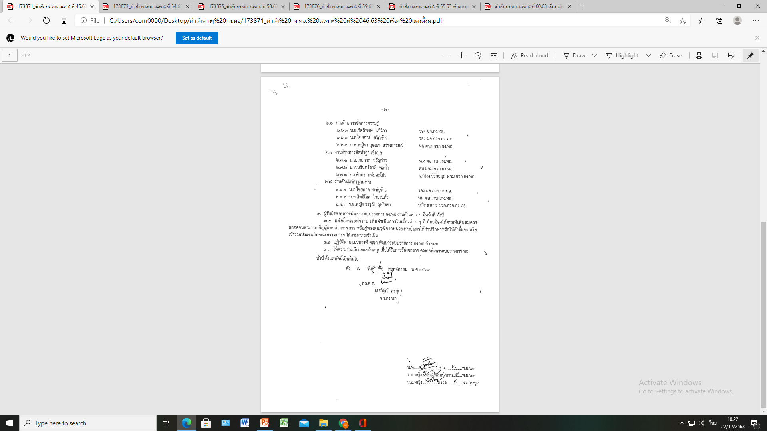
รายชื่อผู้รับผิดชอบงานพัฒนาระบบราชการ กง.ทอ.
วิสัยทัศน์ กง.ทอ. : เป็นศูนย์ระบบการเงินที่พร้อมบริการ ด้วยความซื่อสัตย์ ถูกต้อง โปร่งใส ตรวจสอบได้ และทันเวลา

Slide 13
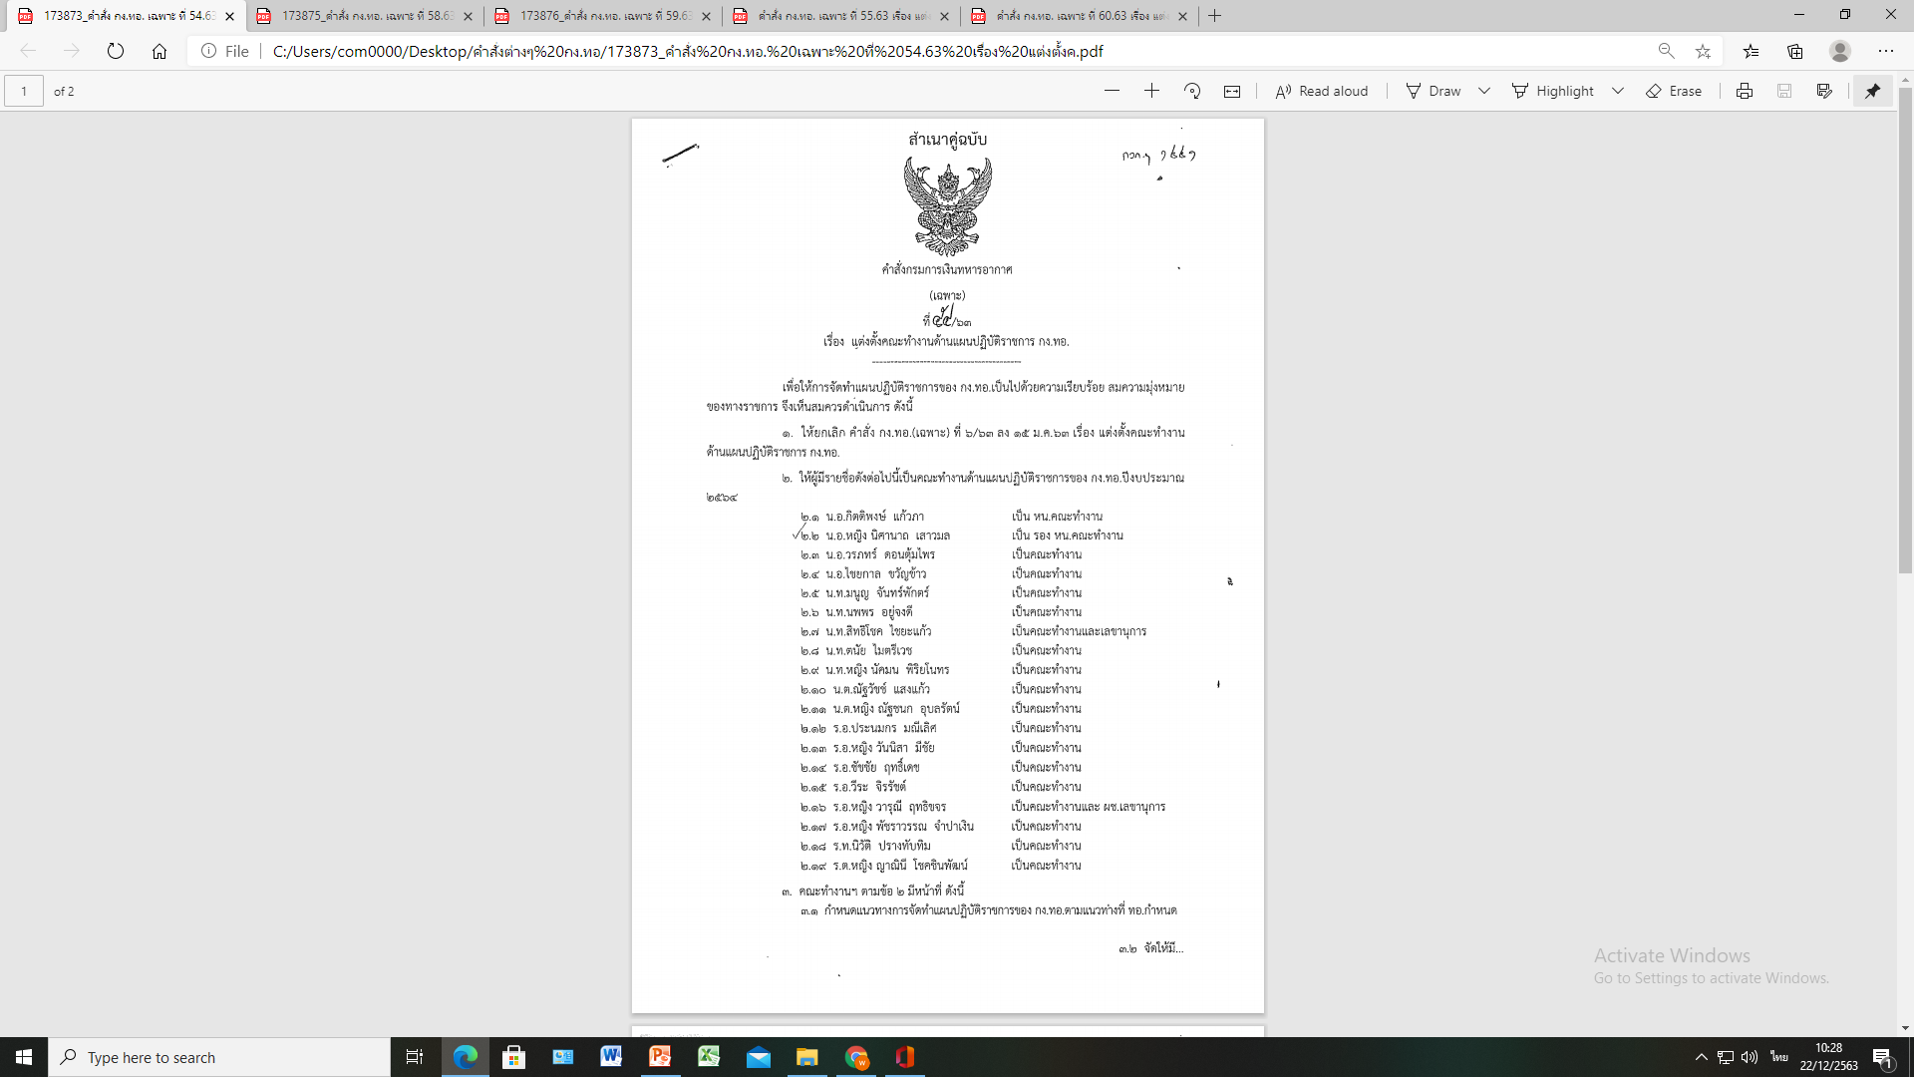
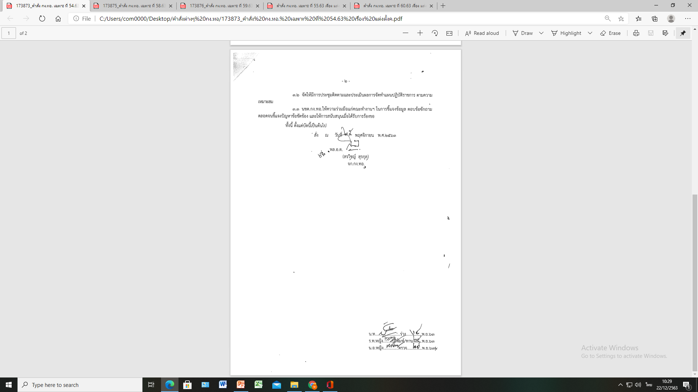
รายชื่อผู้รับผิดชอบงานด้านแผนปฏิบัติราชการ
วิสัยทัศน์ กง.ทอ. : เป็นศูนย์ระบบการเงินที่พร้อมบริการ ด้วยความซื่อสัตย์ ถูกต้อง โปร่งใส ตรวจสอบได้ และทันเวลา

Slide 14
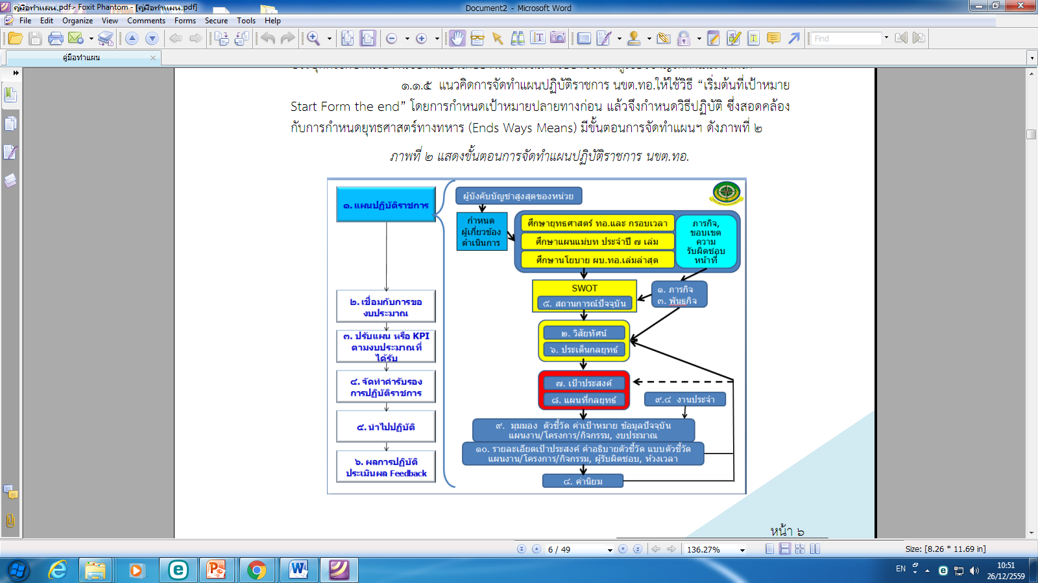
ขั้นตอนการจัดทำแผนปฏิบัติราชการ
วิสัยทัศน์ กง.ทอ. : เป็นศูนย์ระบบการเงินที่พร้อมบริการ ด้วยความซื่อสัตย์ ถูกต้อง โปร่งใส ตรวจสอบได้ และทันเวลา

Slide 15
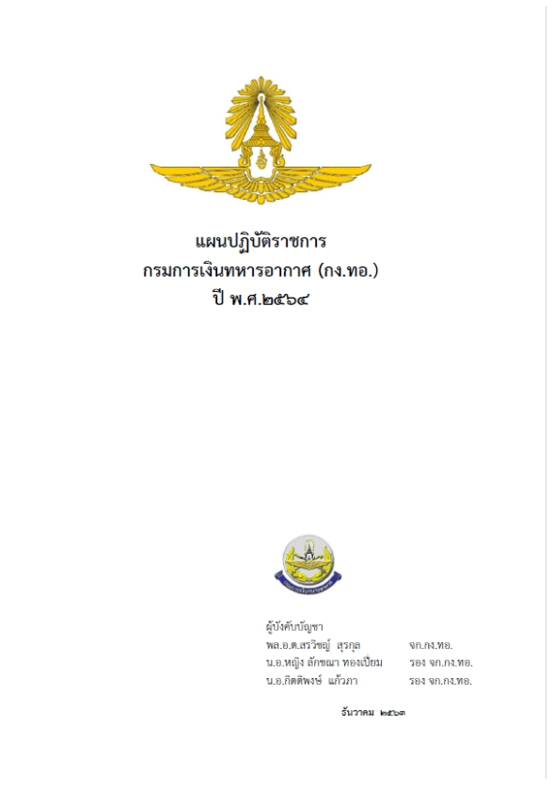
แผนปฏิบัติราชการ กง.ทอ.
    กง.ทอ.ส่งแผนปฏิบัติราชการ กง.ทอ.ประจำปี ๖๔ ให้ สพร.ทอ. และ ยก.ทอ. เรียบร้อยแล้ว
หน่วยงานที่รับผิดชอบ : สพร.ทอ.และ ยก.ทอ.
วิสัยทัศน์ กง.ทอ. : เป็นศูนย์ระบบการเงินที่พร้อมบริการ ด้วยความซื่อสัตย์ ถูกต้อง โปร่งใส ตรวจสอบได้ และทันเวลา

Slide 16
แผนปฏิบัติราชการ กง.ทอ.ปี ๖๔
    ประกอบด้วย
    ๑. ภารกิจ
    ๒. วิสัยทัศน์
    ๓. พันธกิจ
    ๔. ค่านิยมหลัก
    ๕. สถานการณ์ปัจจุบัน
    ๖. ประเด็นกลยุทธ์
    ๗. เป้าประสงค์
    ๘. แผนที่กลยุทธ์
    ๙. ตัวชี้วัด ค่าเป้าหมาย
    แผนงาน/กิจกรรม/
    โครงการ/โครงงาน
    ๑๐. รายละเอียดเป้าประสงค์
วิสัยทัศน์ กง.ทอ. : เป็นศูนย์ระบบการเงินที่พร้อมบริการ ด้วยความซื่อสัตย์ ถูกต้อง โปร่งใส ตรวจสอบได้ และทันเวลา

Slide 17
แผนปฏิบัติราชการ กง.ทอ.ปี ๖๔
ถ่ายทอดจากยุทธศาสตร์ ทอ. ๒๐ ปี (๖๑ – ๘๐)
ประเด็นยุทธศาสตร์ที่ ๒
เสริมสร้างสมรรถนะและความพร้อมในการป้องกันประเทศและรักษาผลประโยชน์แห่งชาติ
แผนปฏิบัติราชการ กง.ทอ.ปี ๖๔
กลยุทธ์ที่ ๒.๖ เสริมสร้างขีดความสามารถบุคลากรและพฤติกรรมการปฏิบัติงาน
กลยุทธ์ที่ ๒.๑๐ พัฒนาด้านเทคโนโลยีสารสนเทศและการสื่อสาร
กลยุทธ์ที่ ๒.๑๑ วิจัยและพัฒนานวัตกรรมกำลังกองทัพอากาศ
ประเด็นกลยุทธ์ ของ กง.ทอ.
SO1 พัฒนาการบริการด้านการเงิน การบัญชี ของกองทัพอากาศ อย่างมืออาชีพ
วิสัยทัศน์ กง.ทอ. : เป็นศูนย์ระบบการเงินที่พร้อมบริการ ด้วยความซื่อสัตย์ ถูกต้อง โปร่งใส ตรวจสอบได้ และทันเวลา

Slide 18
แผนที่กลยุทธ์ กรมการเงินทหารอากาศ (กง.ทอ.)
ประเด็นยุทธศาสตร์ Strategic Themes | 2.เสริมสร้างสมรรถนะและความพร้อมในการป้องกันประเทศและรักษาผลประโยชน์แห่งชาติ
ประเด็นกลยุทธ์ กง.ทอ. Strategic Themes | SO1 พัฒนาการบริการด้านการเงิน การบัญชี ของกองทัพอากาศ อย่างมืออาชีพ
มุมมองด้าน ผู้มีส่วนได้ส่วนเสีย (คุณภาพและประสิทธิผล) Stakeholders Perspective | SP1 การบริการด้านการเบิกจ่ายเงิน รับจ่ายเงิน และการบัญชี เพื่อสร้างความพึงพอใจต่อผู้รับบริการผ่านการใช้เครื่องมือระบบอิเล็กทรอนิกส์ SP2 พัฒนากำลังพลให้มีจิตสำนึกการให้บริการด้านการเงิน การบัญชี อย่างมืออาชีพ
มุมมองด้านกระบวนการ Internal Process Perspective | IP1 บูรณาการบริการด้านการเงิน การบัญชี ของ ทอ. เพื่อตอบสนองนโยบายและยุทธศาสตร์ของ ทอ. และรัฐบาล ได้อย่างมีประสิทธิภาพ
มุมมองด้านการเรียนรู้ และพัฒนา Learning and Growth Perspective | LP1 สร้างและพัฒนาสมรรถนะกำลังพลสู่ความเป็นมืออาชีพ LP2 เสริมสร้างวัฒนธรรมองค์กรแห่งการเรียนรู้ และเน้นการทำงานเป็นทีม LP3 เสริมสร้างและพัฒนากำลังพลป้องกันและแก้ไขปัญหายาเสพติด
วิสัยทัศน์ กง.ทอ. : เป็นศูนย์ระบบการเงินที่พร้อมบริการ ด้วยความซื่อสัตย์ ถูกต้อง โปร่งใส ตรวจสอบได้ และทันเวลา

Slide 19
คำรับรองการปฏิบัติราชการ ปี ๖๔
วิสัยทัศน์ กง.ทอ. : เป็นศูนย์ระบบการเงินที่พร้อมบริการ ด้วยความซื่อสัตย์ ถูกต้อง โปร่งใส ตรวจสอบได้ และทันเวลา

Slide 20
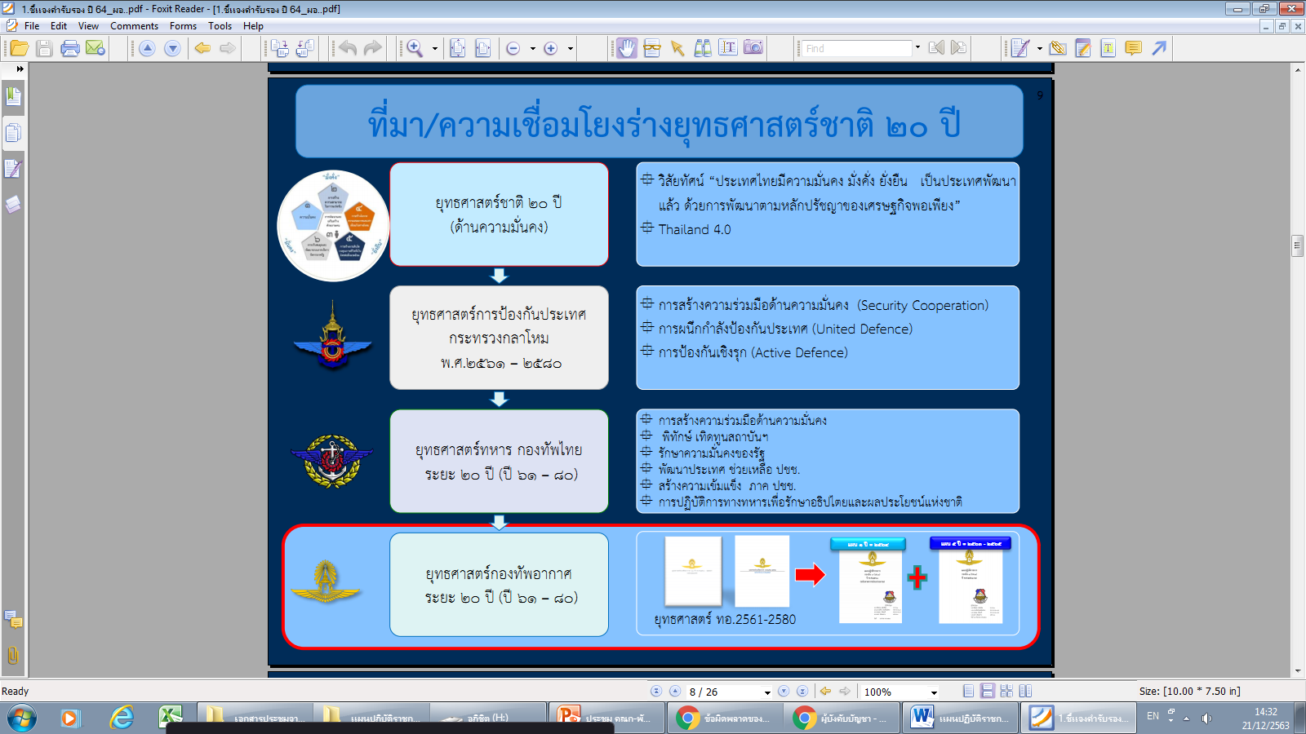
วิสัยทัศน์ กง.ทอ. : เป็นศูนย์ระบบการเงินที่พร้อมบริการ ด้วยความซื่อสัตย์ ถูกต้อง โปร่งใส ตรวจสอบได้ และทันเวลา

Slide 21
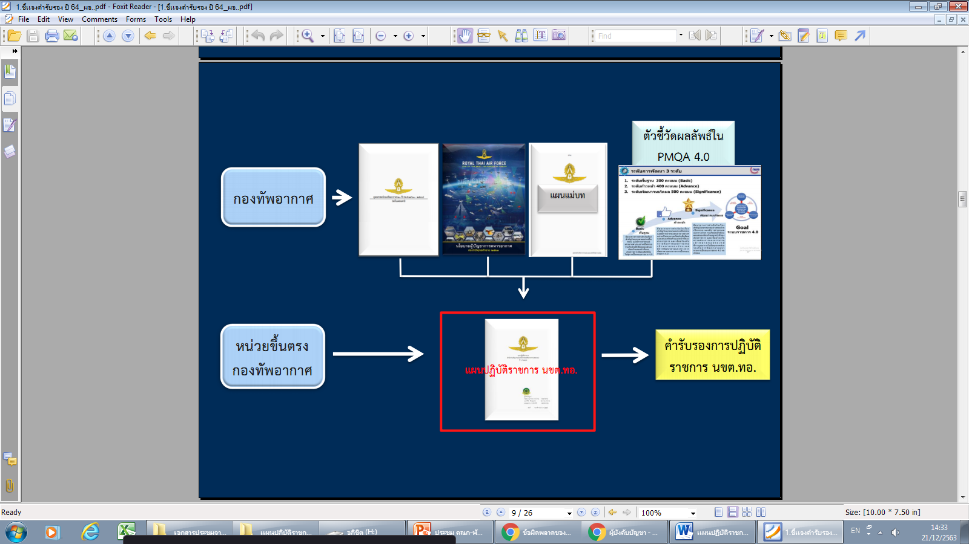
วิสัยทัศน์ กง.ทอ. : เป็นศูนย์ระบบการเงินที่พร้อมบริการ ด้วยความซื่อสัตย์ ถูกต้อง โปร่งใส ตรวจสอบได้ และทันเวลา

Slide 22
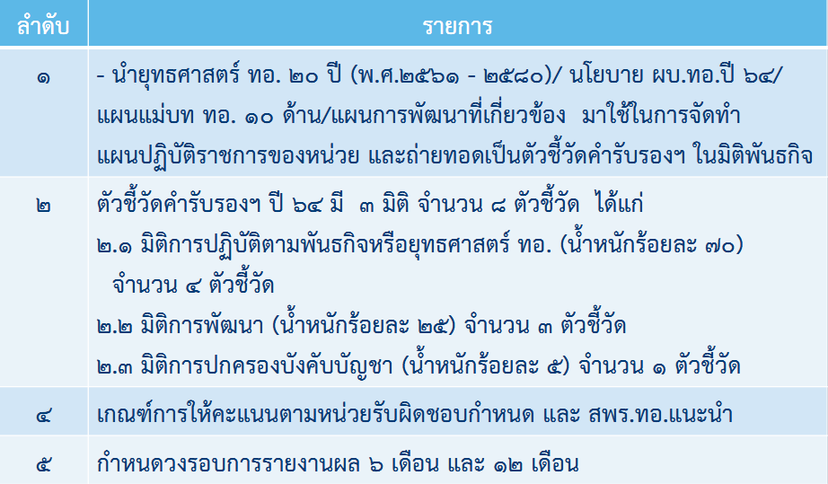
การจัดทำคำรับรองการปฏิบัติราชการ ปี ๖๔
วิสัยทัศน์ กง.ทอ. : เป็นศูนย์ระบบการเงินที่พร้อมบริการ ด้วยความซื่อสัตย์ ถูกต้อง โปร่งใส ตรวจสอบได้ และทันเวลา

Slide 23
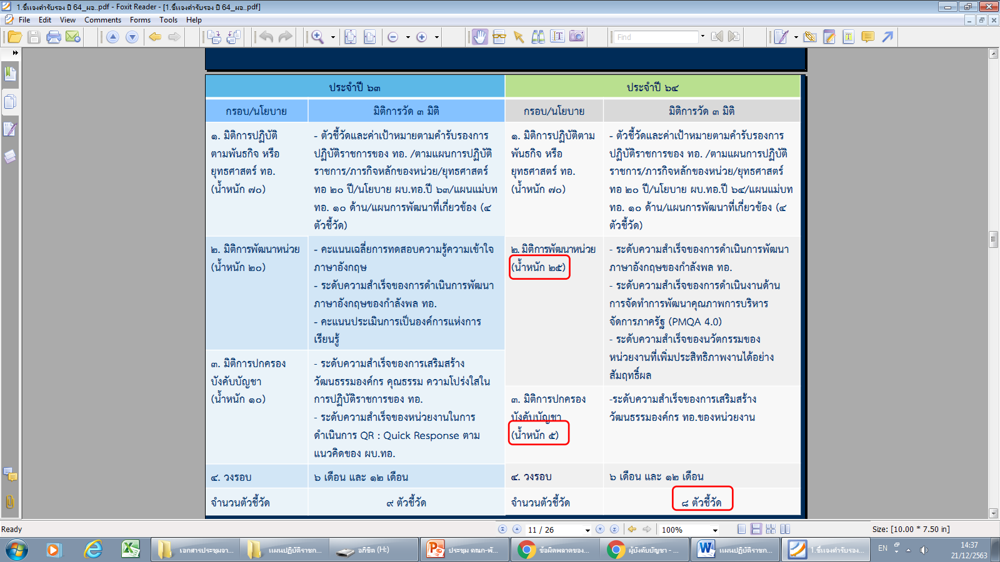
วิสัยทัศน์ กง.ทอ. : เป็นศูนย์ระบบการเงินที่พร้อมบริการ ด้วยความซื่อสัตย์ ถูกต้อง โปร่งใส ตรวจสอบได้ และทันเวลา

Slide 24
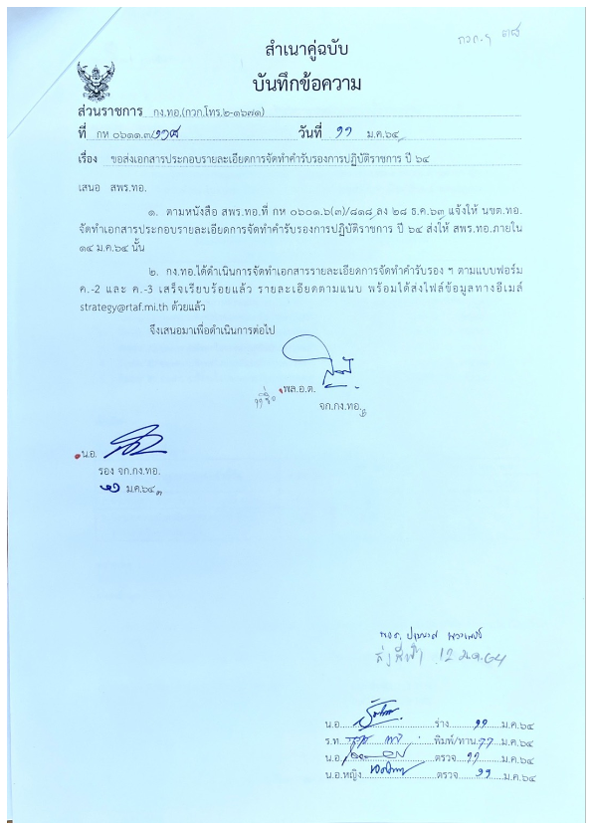
คำรับรองการปฏิบัติราชการ กง.ทอ.ปี ๖๔
      กง.ทอ.จัดทำคำรับรองการปฏิบัติราชการ
      และ ส่งเอกสารรายละเอียดตัวชี้วัดฯ ส่งให้ สพร.ทอ.เรียบร้อยแล้ว เมื่อ ๑๒ ม.ค.๖๔
หน่วยงานที่รับผิดชอบ : สพร.ทอ.
วิสัยทัศน์ กง.ทอ. : เป็นศูนย์ระบบการเงินที่พร้อมบริการ ด้วยความซื่อสัตย์ ถูกต้อง โปร่งใส ตรวจสอบได้ และทันเวลา

Slide 25
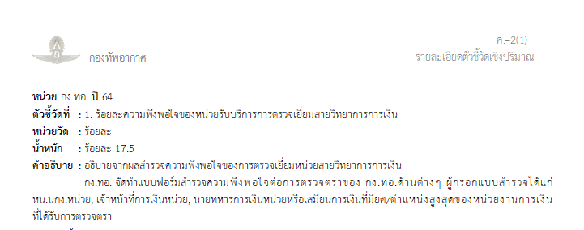
มิติการปฏิบัติตามพันธกิจ ตัวชี้วัดที่ ๑ ร้อยละความพึงพอใจของ หน่วยรับบริการการตรวจเยี่ยมสายวิทยาการการเงิน
ผู้กำกับดูแลตัวชี้วัด : น.อ.หญิง นิศานาถ เสาวมล
วิสัยทัศน์ กง.ทอ. : เป็นศูนย์ระบบการเงินที่พร้อมบริการ ด้วยความซื่อสัตย์ ถูกต้อง โปร่งใส ตรวจสอบได้ และทันเวลา

Slide 26
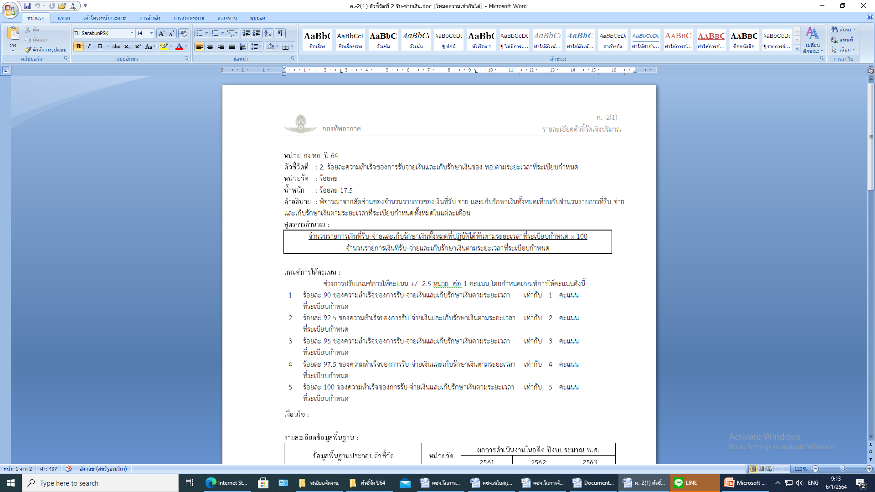
มิติการปฏิบัติตามพันธกิจ ตัวชี้วัดที่ ๒ ร้อยละความสำเร็จของการรับจ่ายเงินและเก็บรักษาเงินของ ทอ.ตามระยะเวลาที่ระเบียบกำหนด
ผู้กำกับดูแลตัวชี้วัด : น.อ.หญิง แจ่มจิต ถนอมพิชัย
วิสัยทัศน์ กง.ทอ. : เป็นศูนย์ระบบการเงินที่พร้อมบริการ ด้วยความซื่อสัตย์ ถูกต้อง โปร่งใส ตรวจสอบได้ และทันเวลา

Slide 27
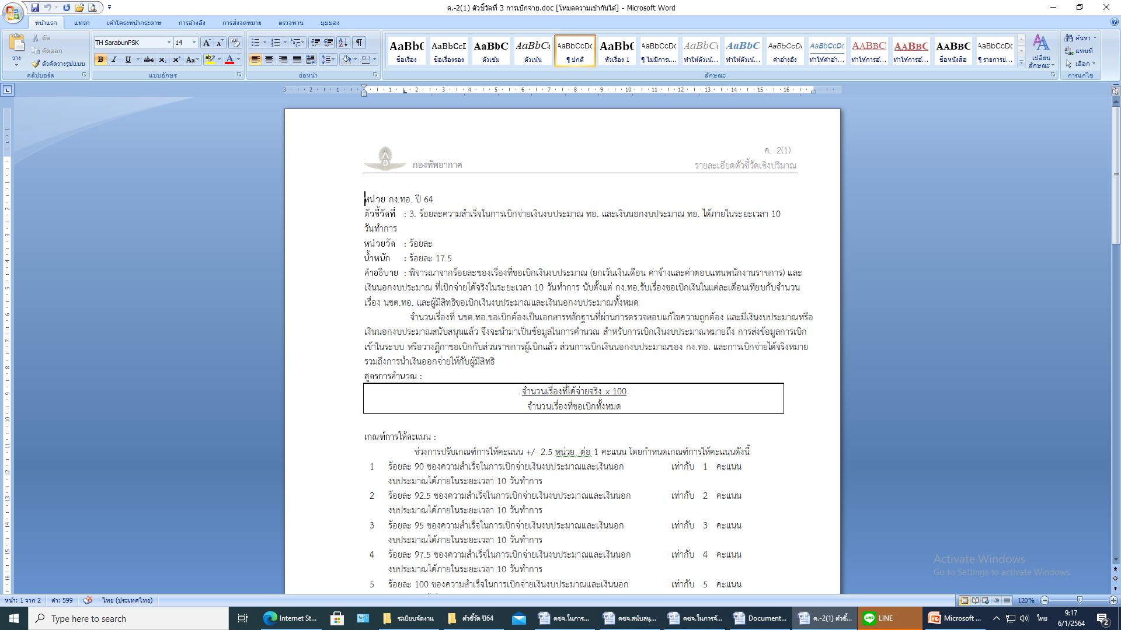
มิติการปฏิบัติตามพันธกิจ ตัวชี้วัดที่ ๓ ร้อยละความสำเร็จในการเบิกจ่ายเงินงบประมาณ ทอ.และเงินนอกงบประมาณ ทอ.ได้ภายในระยะเวลา ๑๐ วันทำการ
ผู้กำกับดูแลตัวชี้วัด : น.อ.หญิง ยุพิน สดส่าน และ น.อ.สันติ วงศ์วิวัฒน์
วิสัยทัศน์ กง.ทอ. : เป็นศูนย์ระบบการเงินที่พร้อมบริการ ด้วยความซื่อสัตย์ ถูกต้อง โปร่งใส ตรวจสอบได้ และทันเวลา

Slide 28
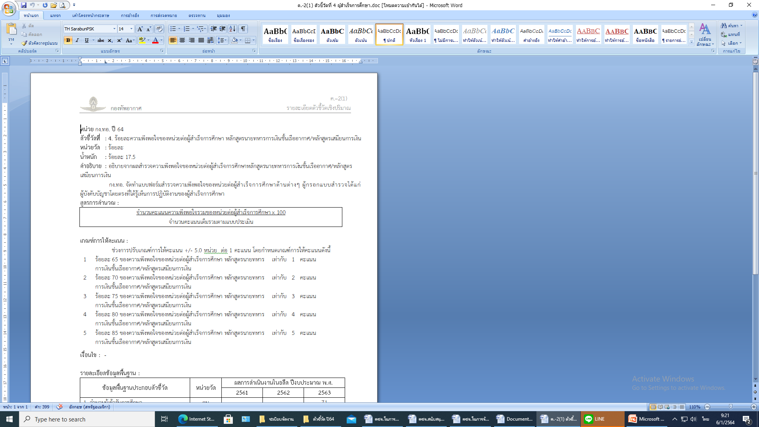
มิติการปฏิบัติตามพันธกิจ ตัวชี้วัดที่ ๔ ร้อยละความพึงพอใจของหน่วยต่อผู้สำเร็จการศึกษา หลักสูตรนายทหารการเงินชั้นเรืออากาศ/หลักสูตรเสมียนกการเงิน
ผู้กำกับดูแลตัวชี้วัด : น.อ.หญิง นิศานาถ เสาวมล
วิสัยทัศน์ กง.ทอ. : เป็นศูนย์ระบบการเงินที่พร้อมบริการ ด้วยความซื่อสัตย์ ถูกต้อง โปร่งใส ตรวจสอบได้ และทันเวลา

Slide 29
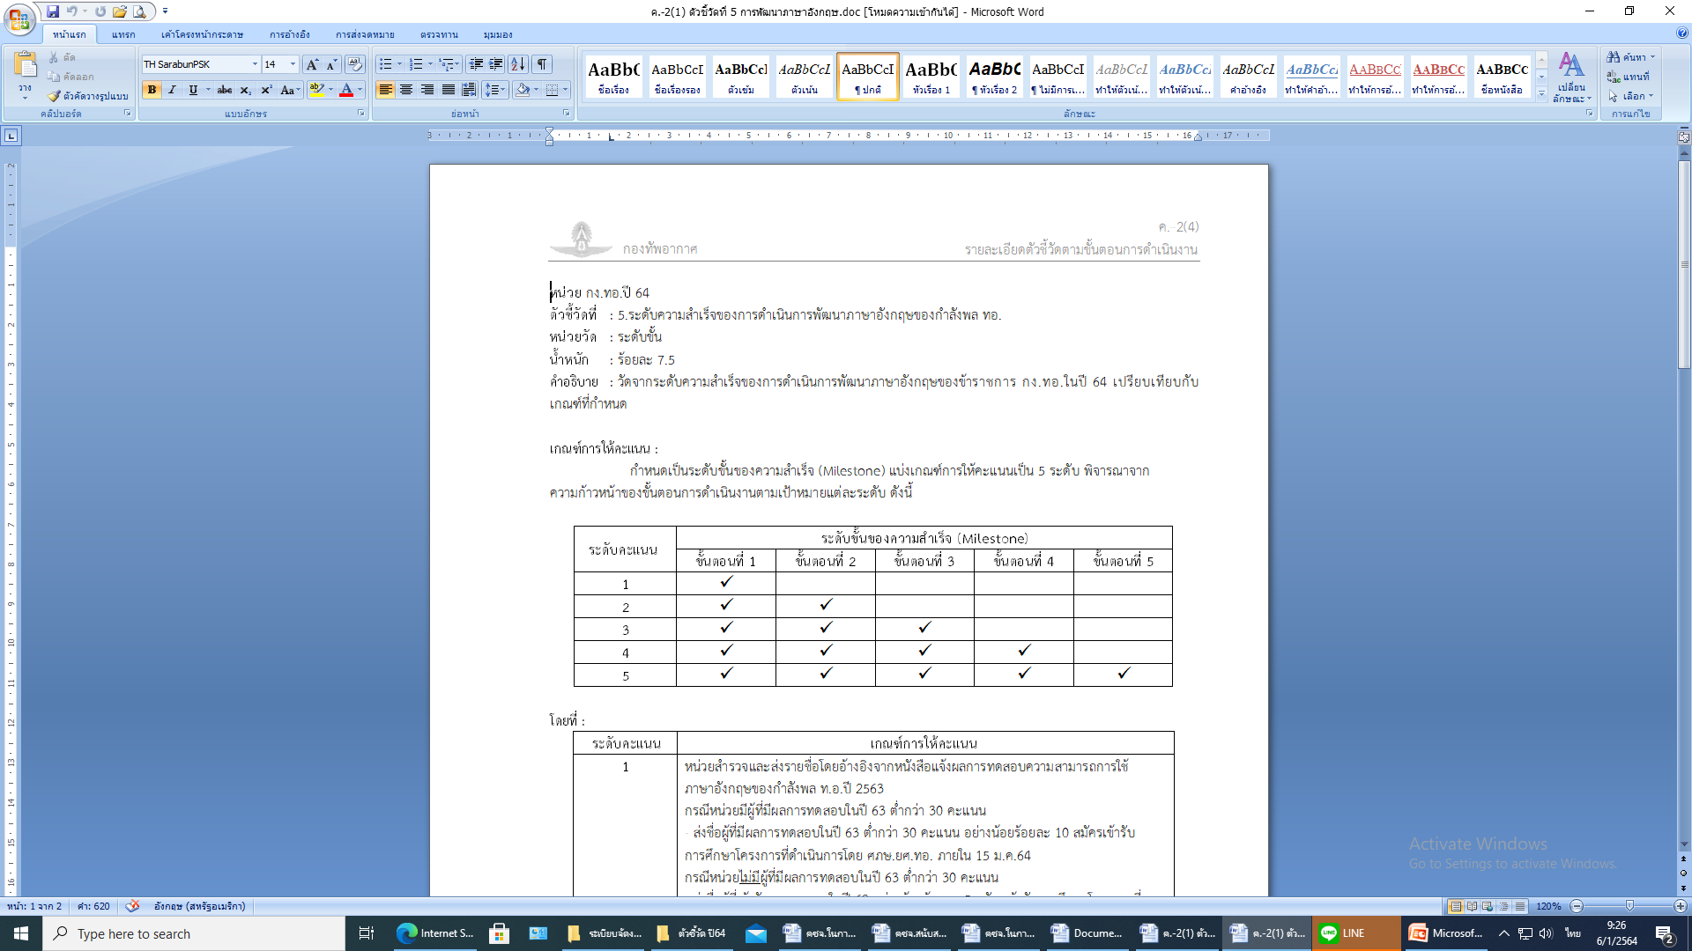
มิติการปฏิบัติการพัฒนาหน่วย ตัวชี้วัดที่ ๕ ระดับความสำเร็จของการดำเนินการพัฒนาภาษาอังกฤษของกำลังพล ทอ.
ผู้กำกับดูแลตัวชี้วัด : น.อ.หญิง นิศานาถ เสาวมล
วิสัยทัศน์ กง.ทอ. : เป็นศูนย์ระบบการเงินที่พร้อมบริการ ด้วยความซื่อสัตย์ ถูกต้อง โปร่งใส ตรวจสอบได้ และทันเวลา

Slide 30
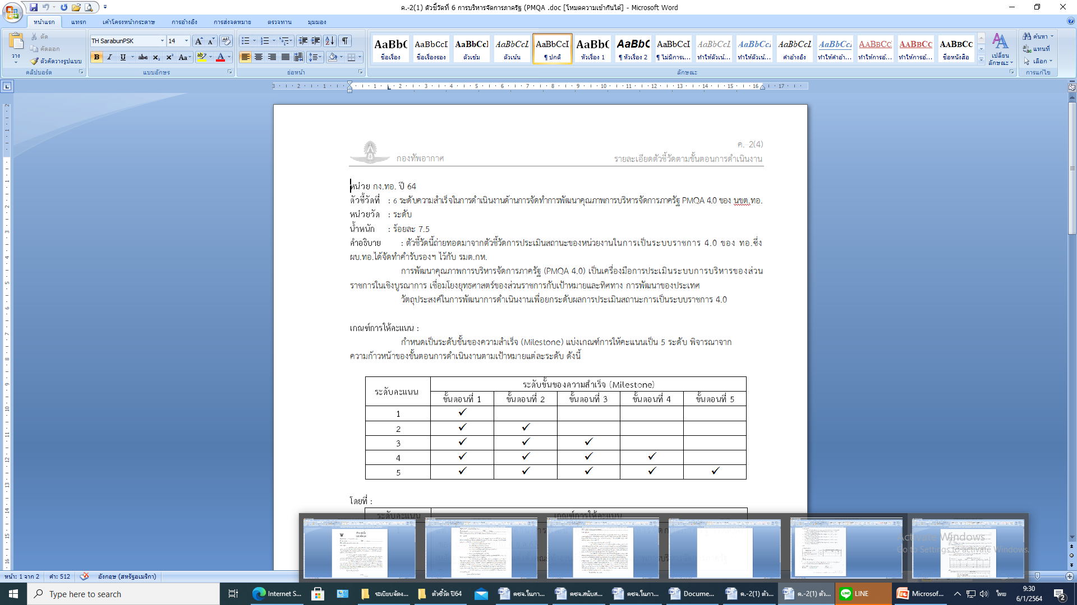
มิติการปฏิบัติการพัฒนาหน่วย ตัวชี้วัดที่ ๖ ระดับความสำเร็จในการดำเนินงานด้านการจัดทำการพัฒนาคุณภาพการบริหารจัดการภาครัฐ(PMQA 4.0) ของ นขต.ทอ.
ผู้กำกับดูแลตัวชี้วัด : น.อ.หญิง นิศานาถ เสาวมล
วิสัยทัศน์ กง.ทอ. : เป็นศูนย์ระบบการเงินที่พร้อมบริการ ด้วยความซื่อสัตย์ ถูกต้อง โปร่งใส ตรวจสอบได้ และทันเวลา

Slide 31
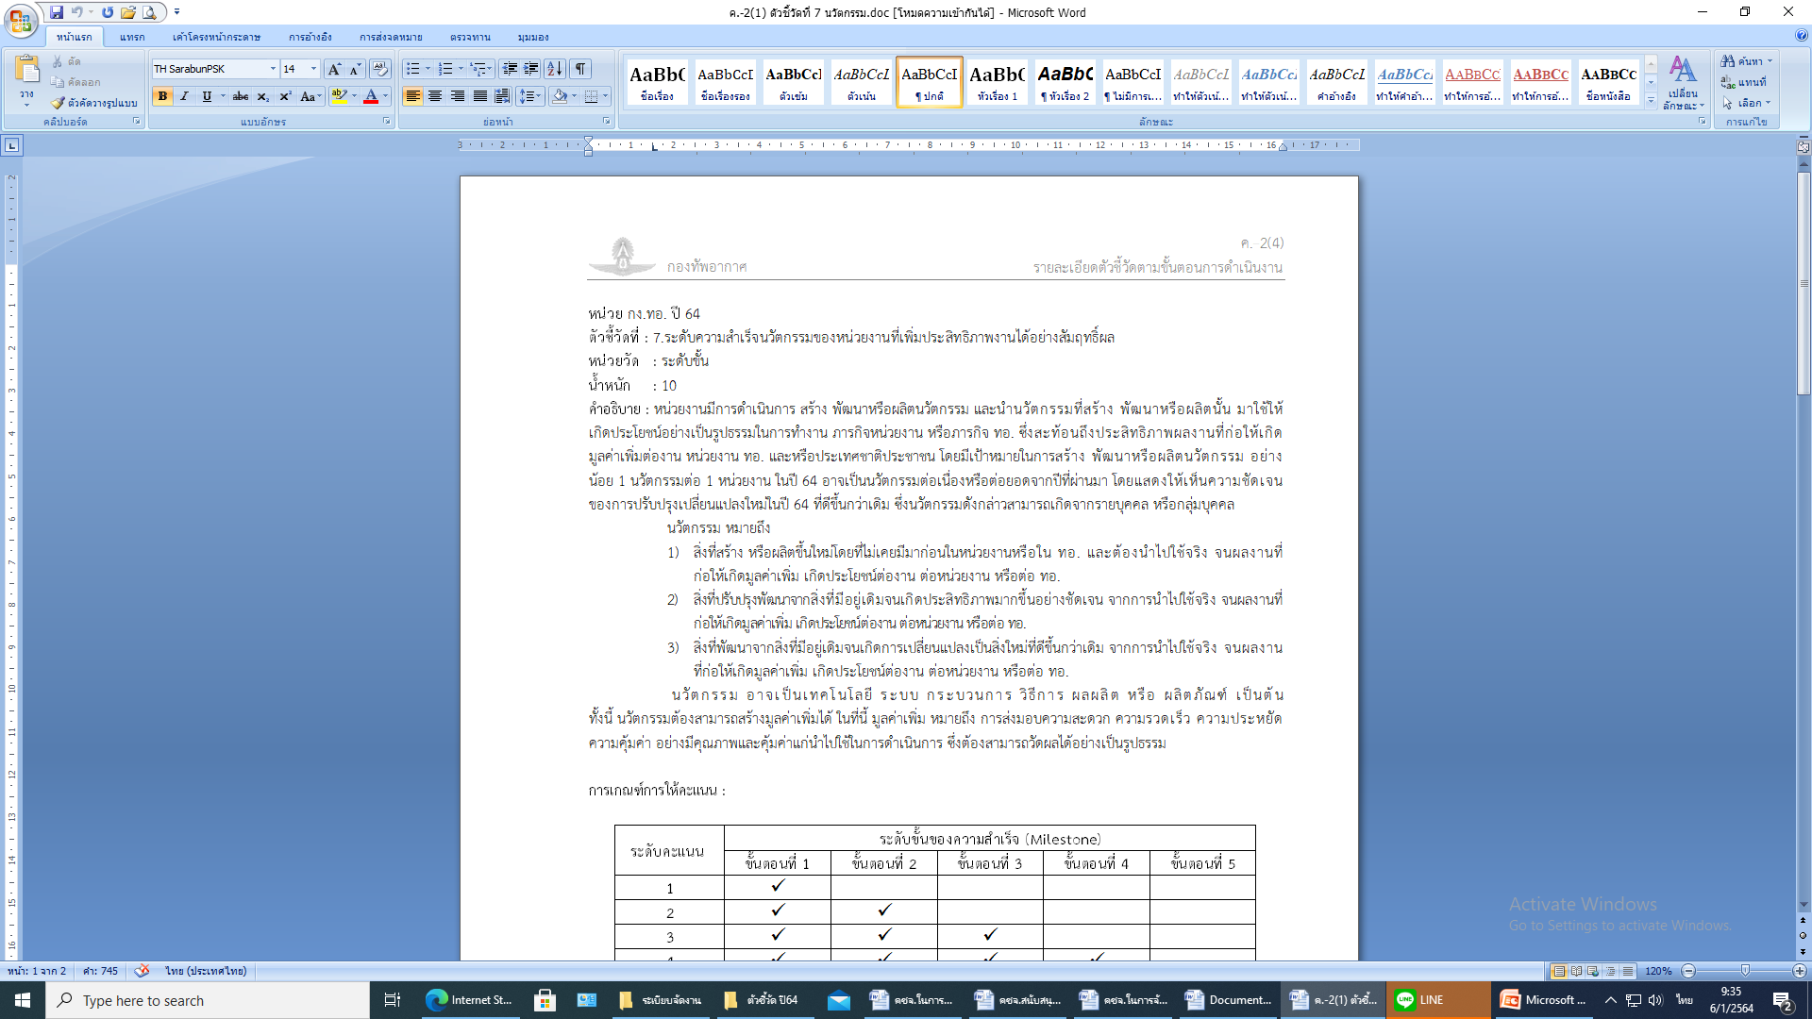
มิติการปฏิบัติการพัฒนาหน่วย ตัวชี้วัดที่ ๗ ระดับความสำเร็จของนวัตกรรมของงานที่เพิ่มประสิทธิภาพงานได้อย่างสัมฤทธิ์ผล
ผู้กำกับดูแลตัวชี้วัด : น.อ.หญิง นิศานาถ เสาวมล
วิสัยทัศน์ กง.ทอ. : เป็นศูนย์ระบบการเงินที่พร้อมบริการ ด้วยความซื่อสัตย์ ถูกต้อง โปร่งใส ตรวจสอบได้ และทันเวลา

Slide 32
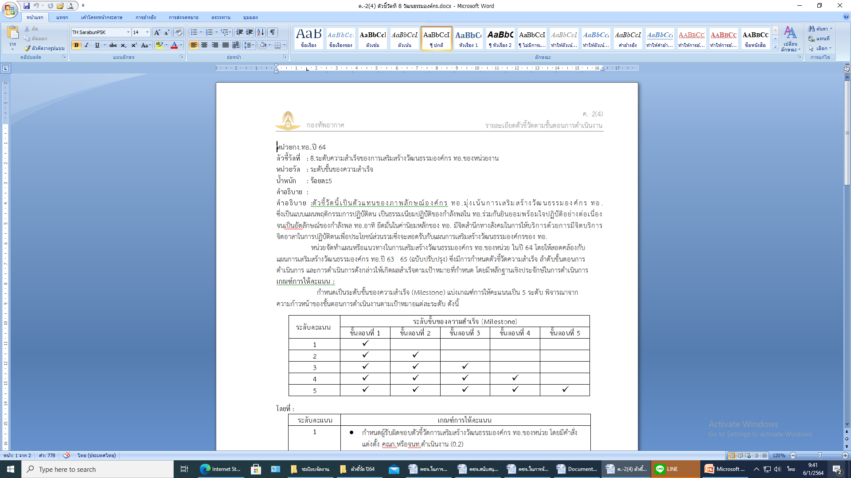
มิติการปฏิบัติการพัฒนาหน่วย ตัวชี้วัดที่ ๘ ระดับความสำเร็จของการเสริมสร้างวัฒนธรรมองค์กร ทอ.ของหน่วยงาน
ผู้กำกับดูแลตัวชี้วัด : น.อ.หญิง นิศานาถ เสาวมล
วิสัยทัศน์ กง.ทอ. : เป็นศูนย์ระบบการเงินที่พร้อมบริการ ด้วยความซื่อสัตย์ ถูกต้อง โปร่งใส ตรวจสอบได้ และทันเวลา

Slide 33
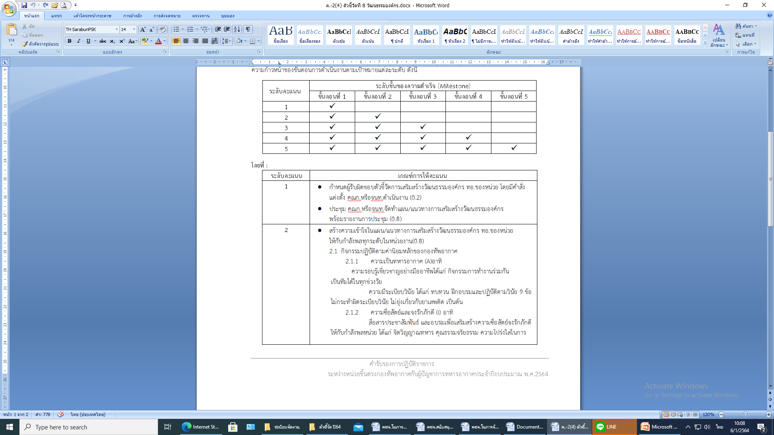
วิสัยทัศน์ กง.ทอ. : เป็นศูนย์ระบบการเงินที่พร้อมบริการ ด้วยความซื่อสัตย์ ถูกต้อง โปร่งใส ตรวจสอบได้ และทันเวลา

Slide 34
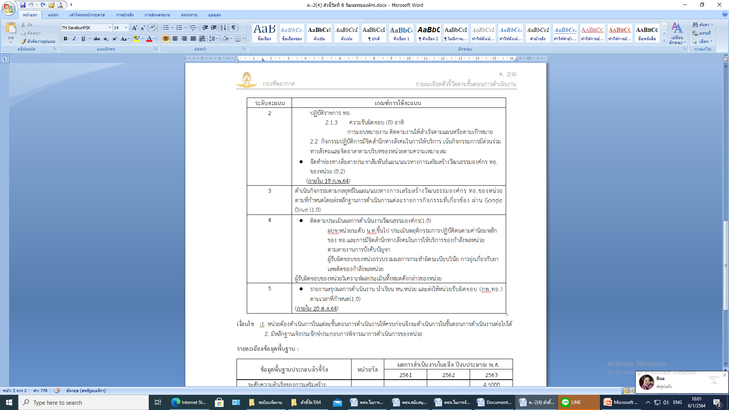
วิสัยทัศน์ กง.ทอ. : เป็นศูนย์ระบบการเงินที่พร้อมบริการ ด้วยความซื่อสัตย์ ถูกต้อง โปร่งใส ตรวจสอบได้ และทันเวลา

Slide 35
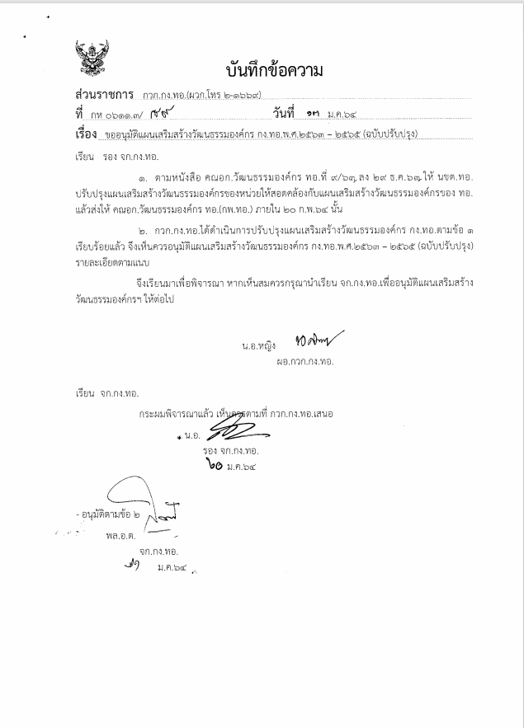
การดำเนินการเสริมสร้างวัฒนธรรมองค์กร กง.ทอ. ปี ๖๔
      กง.ทอ.ดำเนินการปรับปรุงแผนการเสริมสร้างวัฒนธรรมองค์กรของ กง.ทอ.พ.ศ.๒๕๖๓ – ๒๕๖๕ ให้สอดคล้องกับแผนเสริมสร้างวัฒนธรรมองค์กร ทอ.เรียบร้อยแล้ว
วิสัยทัศน์ กง.ทอ. : เป็นศูนย์ระบบการเงินที่พร้อมบริการ ด้วยความซื่อสัตย์ ถูกต้อง โปร่งใส ตรวจสอบได้ และทันเวลา

Slide 36
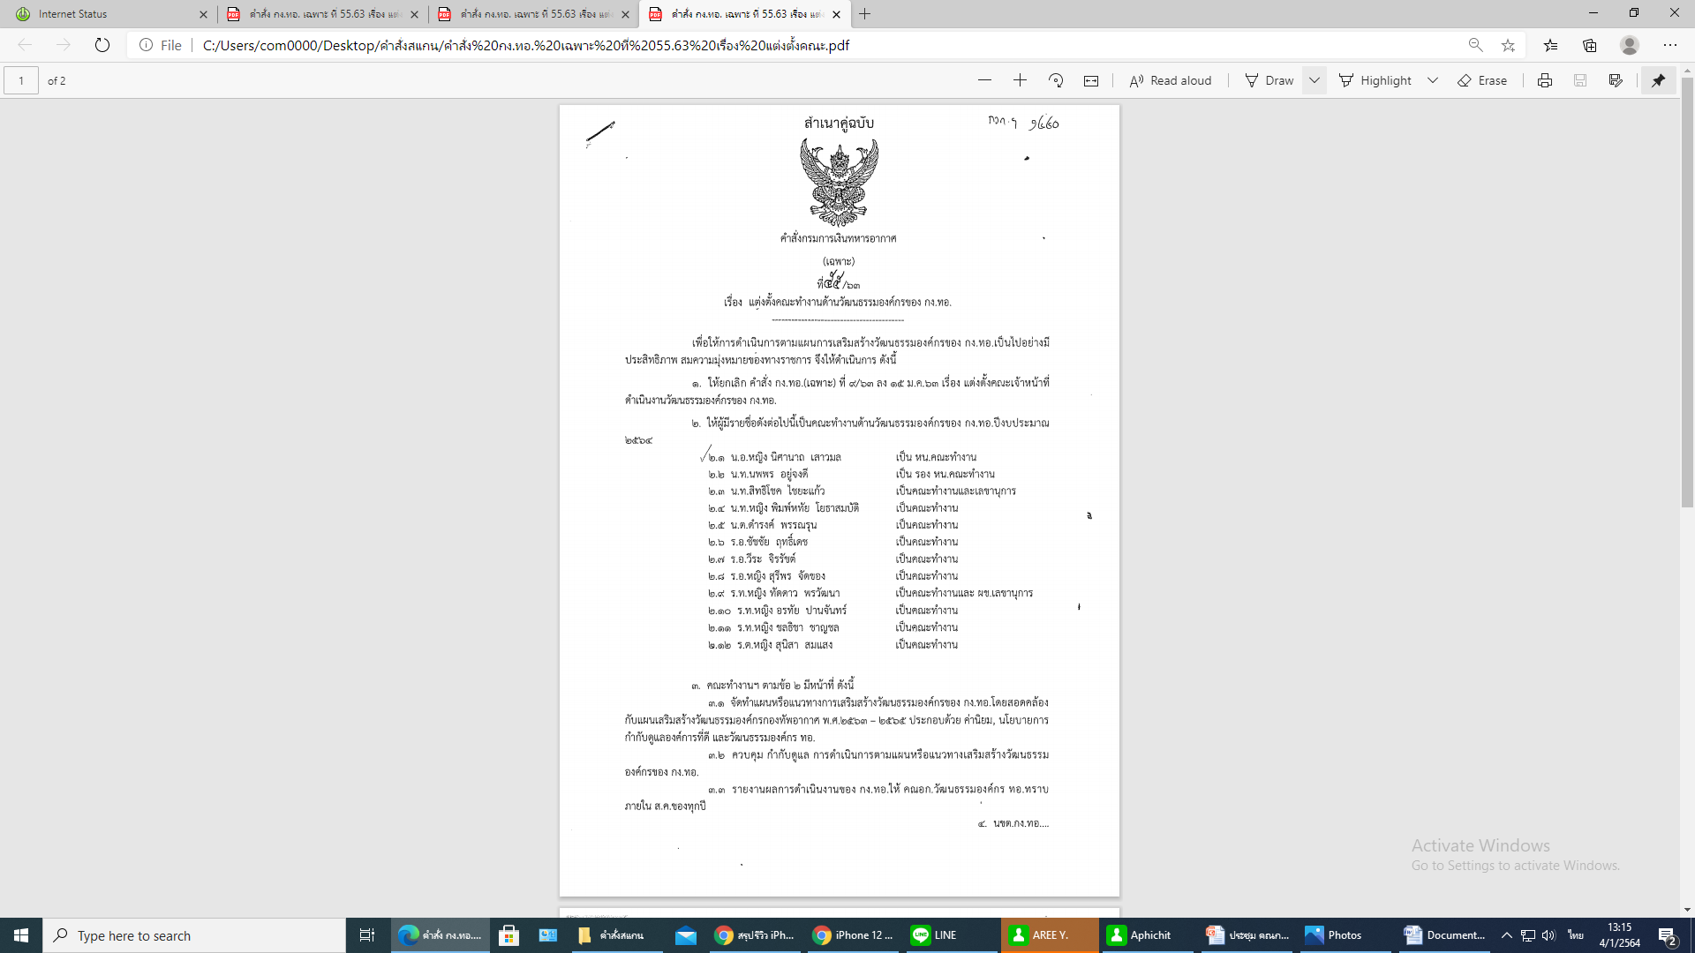
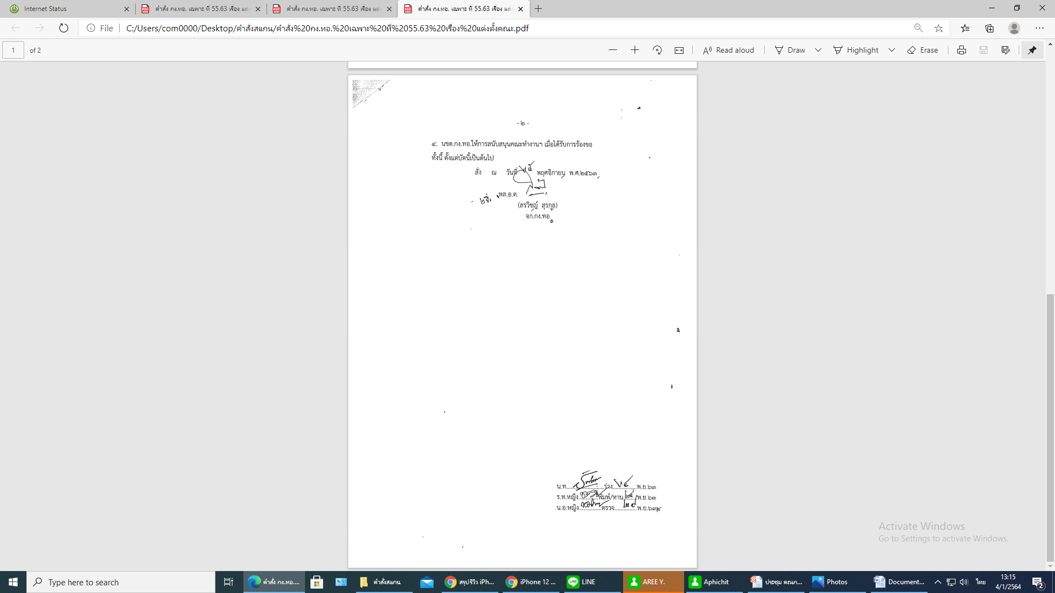
คำสั่งแต่งตั้งเจ้าหน้าที่ดำเนินงานวัฒนธรรมองค์กร ของ กง.ทอ.
วิสัยทัศน์ กง.ทอ. : เป็นศูนย์ระบบการเงินที่พร้อมบริการ ด้วยความซื่อสัตย์ ถูกต้อง โปร่งใส ตรวจสอบได้ และทันเวลา

Slide 37

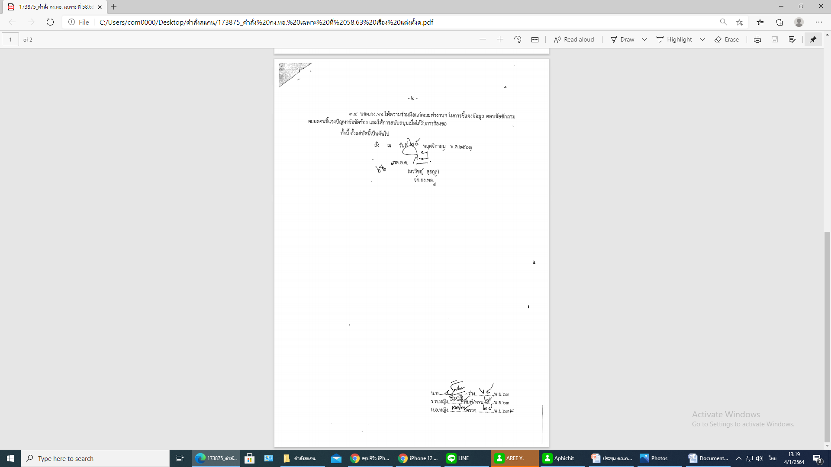
การควบคุมภายใน กง.ทอ.ปี ๖๔
วิสัยทัศน์ กง.ทอ. : เป็นศูนย์ระบบการเงินที่พร้อมบริการ ด้วยความซื่อสัตย์ ถูกต้อง โปร่งใส ตรวจสอบได้ และทันเวลา

Slide 38
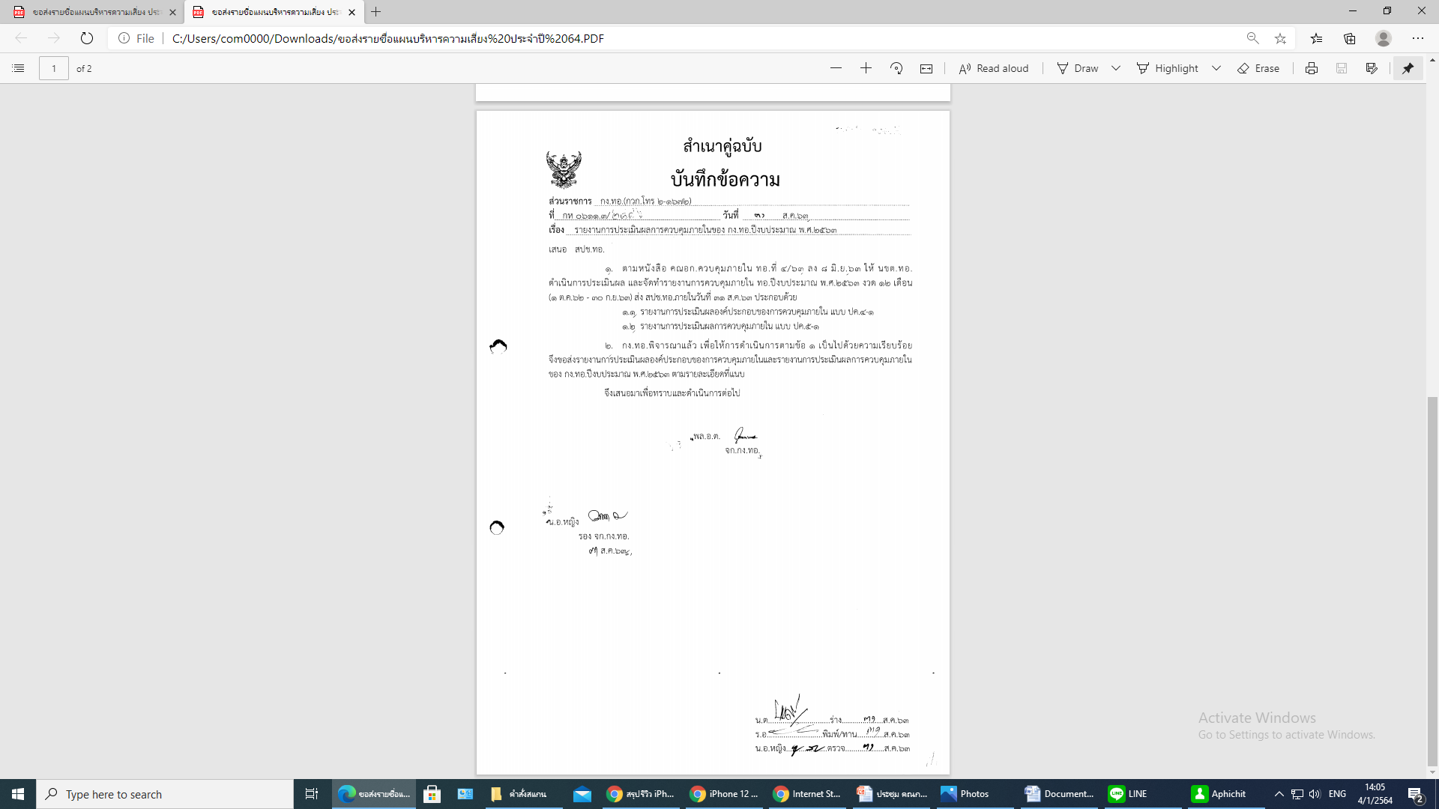
การควบคุมภายใน กง.ทอ.ปี ๖๔
      กง.ทอ.รายงานผลการประเมินการควบคุมภายใน ของ กง.ทอ.ปี ๖๓ แบบ ปค.๔-๑ และ แบบ ปค.๕-๑ ส่งให้ สปช.ทอ.เรียบร้อยแล้ว เมื่อ ๓๑ ส.ค.๖๓
หน่วยงานที่รับผิดชอบ : สปช.ทอ.
วิสัยทัศน์ กง.ทอ. : เป็นศูนย์ระบบการเงินที่พร้อมบริการ ด้วยความซื่อสัตย์ ถูกต้อง โปร่งใส ตรวจสอบได้ และทันเวลา

Slide 39
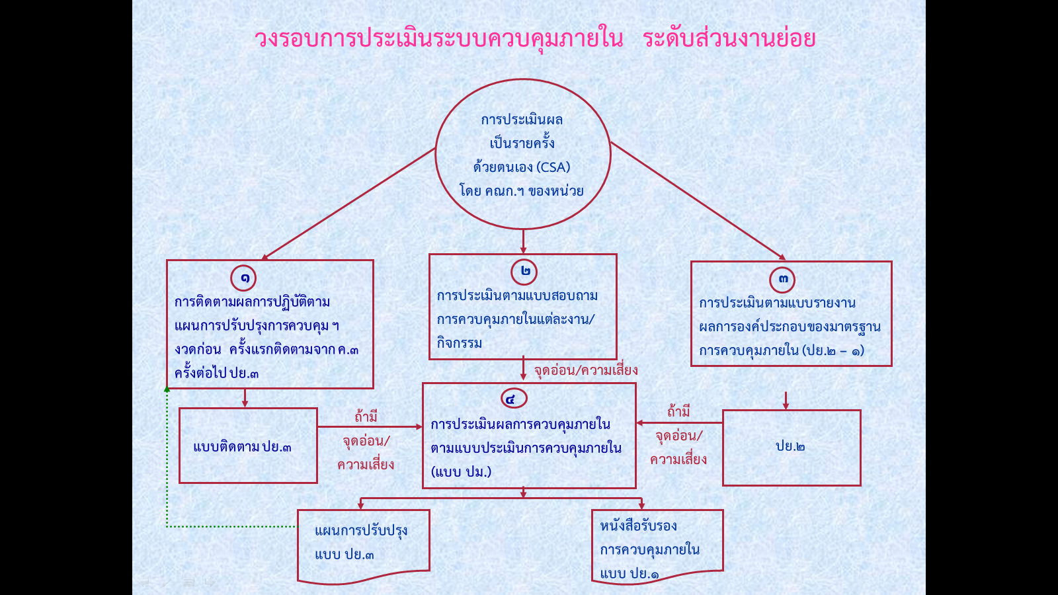
วิสัยทัศน์ กง.ทอ. : เป็นศูนย์ระบบการเงินที่พร้อมบริการ ด้วยความซื่อสัตย์ ถูกต้อง โปร่งใส ตรวจสอบได้ และทันเวลา

Slide 40
การควบคุมภายใน กง.ทอ.ปี ๖๔
การปฏิบัติ | กำหนดส่งเอกสารการปฏิบัติ
 | ปี ๒๕๖๔
รายงานผลการดำเนินการตามแผนการควบคุมภายในของ กง.ทอ.ปี ๖๓ (ปค.๔-๑ และ ปค.๕-๑) | ภายใน เดือน ๓๑ ส.ค.๖๓
รายงานผลการดำเนินงานรอบ ๖ เดือน | ภายใน เดือน เม.ย.๖๔
รายงานผลการดำเนินการตามแผนการควบคุมภายในของ กง.ทอ.ปี ๖๔ (ปค.๔-๑ และ ปค.๕-๑) | ภายใน เดือน ก.ย.๖๔
แบบประเมินองค์ประกอบของการควบคุมภายใน | จัดเก็บไว้ที่ กง.ทอ.สำหรับผู้ตรวจสอบภายใน ทอ.ขอเรียกดู
แบบสอบถามการควบภายใน | จัดเก็บไว้ที่ กง.ทอ.สำหรับผู้ตรวจสอบภายใน ทอ.ขอเรียกดู
วิสัยทัศน์ กง.ทอ. : เป็นศูนย์ระบบการเงินที่พร้อมบริการ ด้วยความซื่อสัตย์ ถูกต้อง โปร่งใส ตรวจสอบได้ และทันเวลา

Slide 41
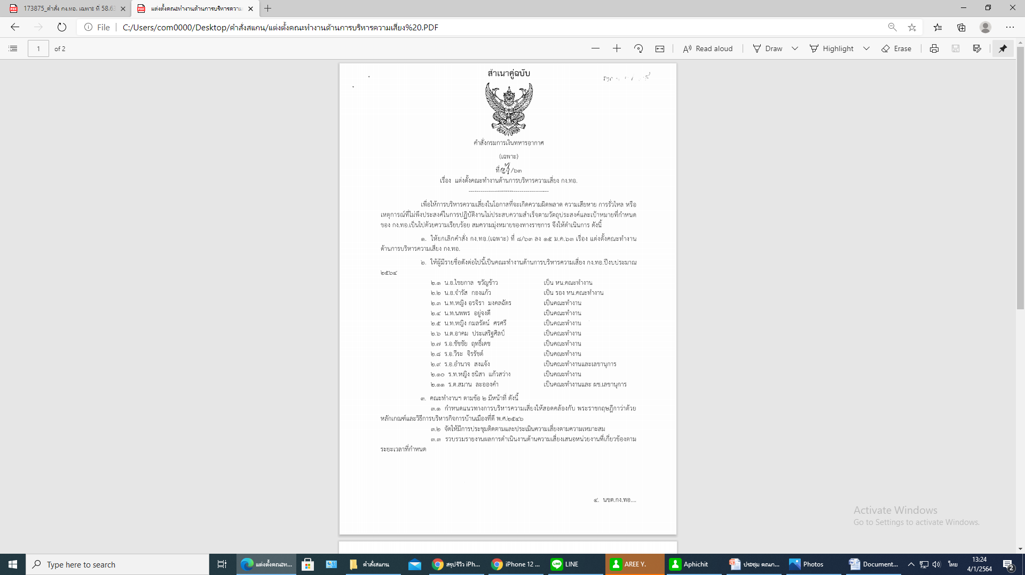

การบริหารความเสี่ยง ของ กง.ทอ.ปี ๖๔
วิสัยทัศน์ กง.ทอ. : เป็นศูนย์ระบบการเงินที่พร้อมบริการ ด้วยความซื่อสัตย์ ถูกต้อง โปร่งใส ตรวจสอบได้ และทันเวลา

Slide 42
การบริหารความเสี่ยง ของ กง.ทอ.ปี พ.ศ.๒๕๖๔
การปฏิบัติ | กำหนดส่งเอกสารการปฏิบัติ
 | ปี ๒๕๖๔
จัดทำรายงานระบุและวิเคราะห์ความเสี่ยง (R1) (R2) แผนบริหารความเสี่ยง (R3) และสรุปผล แผนบริหารความเสี่ยง (RB) | ภายใน ๓๐ ก.ย.๖๓
จัดทำแบบรายงานติดตามผลการบริหารความเสี่ยง (R4) รอบ ๖ เดือน | ภายใน ๓๑ มี.ค.๖๔
จัดทำแบบรายงานติดตามผลการบริหารความเสี่ยง (R4) รอบ ๑๒ เดือน | ภายใน ๓๐ ก.ย.๖๔
วิสัยทัศน์ กง.ทอ. : เป็นศูนย์ระบบการเงินที่พร้อมบริการ ด้วยความซื่อสัตย์ ถูกต้อง โปร่งใส ตรวจสอบได้ และทันเวลา

Slide 43
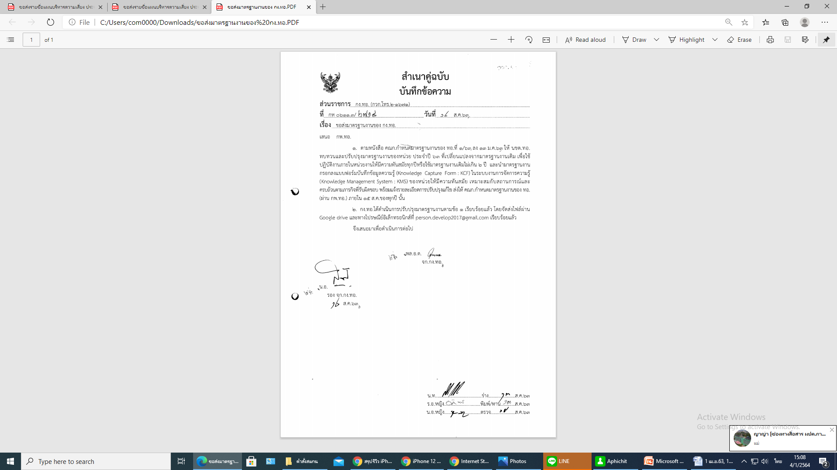
มาตรฐานงาน กง.ทอ.
    กง.ทอ.จัดทำคู่มือมาตรฐานงาน ปี ๖๓
    ส่ง กพ.ทอ.เรียบร้อยแล้ว เมื่อ ๑๔ ส.ค.๖๓
หน่วยงานที่รับผิดชอบ : กพ.ทอ.
วิสัยทัศน์ กง.ทอ. : เป็นศูนย์ระบบการเงินที่พร้อมบริการ ด้วยความซื่อสัตย์ ถูกต้อง โปร่งใส ตรวจสอบได้ และทันเวลา

Slide 44
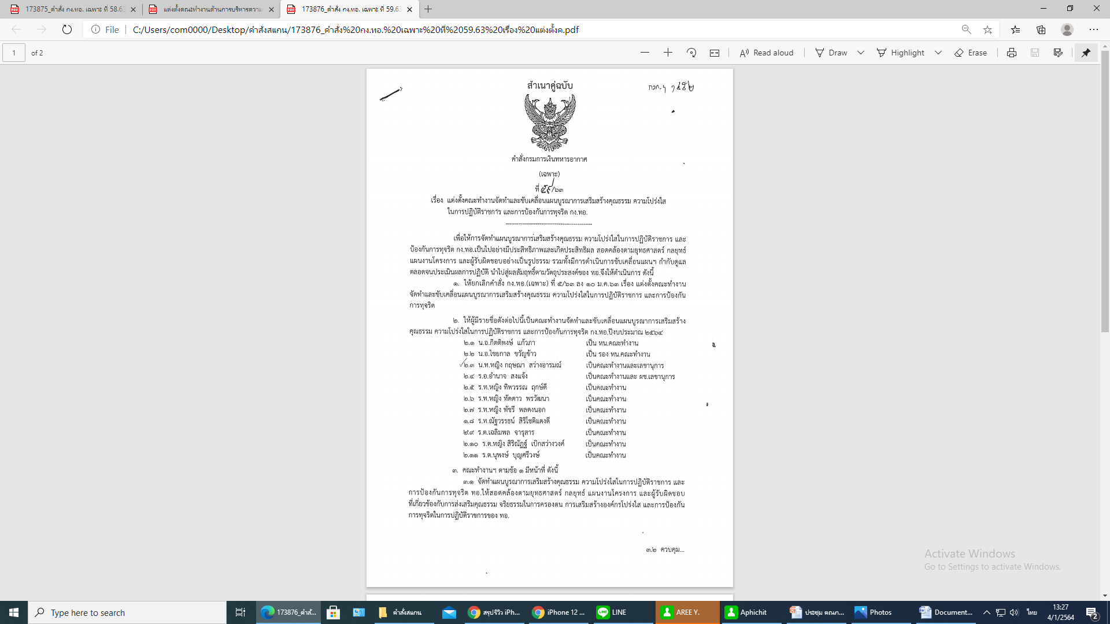
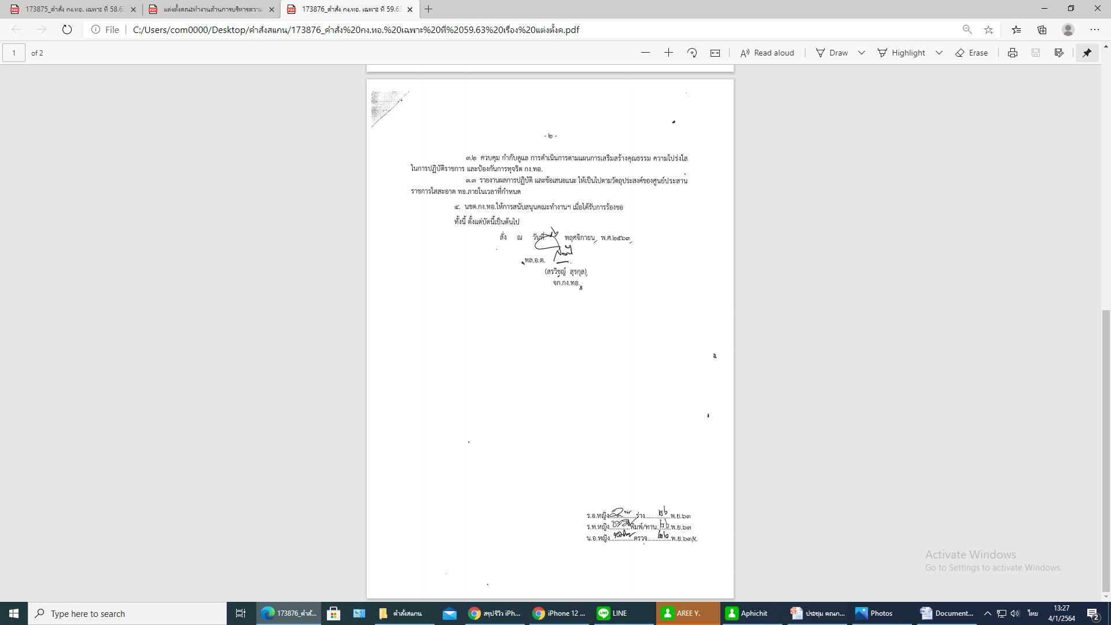
ศูนย์ประสานราชการใสสะอาด กง.ทอ.ปี ๖๔
วิสัยทัศน์ กง.ทอ. : เป็นศูนย์ระบบการเงินที่พร้อมบริการ ด้วยความซื่อสัตย์ ถูกต้อง โปร่งใส ตรวจสอบได้ และทันเวลา

Slide 45
ศูนย์ประสานราชการใสสะอาด กง.ทอ. ปี ๖๔
การปฏิบัติ | กำหนดส่งเอกสารการปฏิบัติ
 | ปี ๒๕๖๔
จัดทำแผนกิจกรรมการส่งเสริมคุณธรรม ความโปร่งใส และการป้องกันปราบปราม การทุจริตของ กง.ทอ. | อยู่ระหว่างนำเรียนขออนุมัติแผนฯ
รายงานผลการดำเนินการฯ | ภายในวันที่ ๕ ของเดือน เม.ย., ก.ค.และ ต.ค.
สรุปผลการปฏิบัติตามแผนฯ | ภายใน ๒๐ ส.ค.๖๔
วิสัยทัศน์ กง.ทอ. : เป็นศูนย์ระบบการเงินที่พร้อมบริการ ด้วยความซื่อสัตย์ ถูกต้อง โปร่งใส ตรวจสอบได้ และทันเวลา

Slide 46
วาระที่ ๓
เรื่อง อื่นๆ
วิสัยทัศน์ กง.ทอ. : เป็นศูนย์ระบบการเงินที่พร้อมบริการ ด้วยความซื่อสัตย์ ถูกต้อง โปร่งใส ตรวจสอบได้ และทันเวลา

Slide 47
การดำเนินการขับเคลื่อน กง.ทอ.
ให้เป็นองค์การแห่งการเรียนรู้
วิสัยทัศน์ กง.ทอ. : เป็นศูนย์ระบบการเงินที่พร้อมบริการ ด้วยความซื่อสัตย์ ถูกต้อง โปร่งใส ตรวจสอบได้ และทันเวลา

Slide 48
นาวาอากาศเอก กิตติพงษ์ แก้วภา
รอง จก.กง.ทอ.
หน.คณะทำงานการขับเคลื่อน กง.ทอ.ให้เป็นองค์การแห่งการเรียนรู้
วิสัยทัศน์ กง.ทอ. : เป็นศูนย์ระบบการเงินที่พร้อมบริการ ด้วยความซื่อสัตย์ ถูกต้อง โปร่งใส ตรวจสอบได้ และทันเวลา

Slide 49
หัวข้อชี้แจง
หัวข้อที่ ๑ รายงานผลการดำเนินการขับเคลื่อน กง.ทอ.ให้เป็นองค์การแห่งการเรียนรู้
ประจำปีงบประมาณ ๖๓
หัวข้อที่ ๒ แนวทางการการขับเคลื่อน กง.ทอ.ให้เป็นองค์การแห่งการเรียนรู้
ประจำปีงบประมาณ ๖๔
หัวข้อที่ ๓ เรื่อง อื่นๆ
วิสัยทัศน์ กง.ทอ. : เป็นศูนย์ระบบการเงินที่พร้อมบริการ ด้วยความซื่อสัตย์ ถูกต้อง โปร่งใส ตรวจสอบได้ และทันเวลา

Slide 50
หัวข้อที่ ๑
รายงานผลการดำเนินการขับเคลื่อน กง.ทอ.
ให้เป็นองค์การแห่งการเรียนรู้
ประจำปีงบประมาณ ๖๓
วิสัยทัศน์ กง.ทอ. : เป็นศูนย์ระบบการเงินที่พร้อมบริการ ด้วยความซื่อสัตย์ ถูกต้อง โปร่งใส ตรวจสอบได้ และทันเวลา

Slide 51
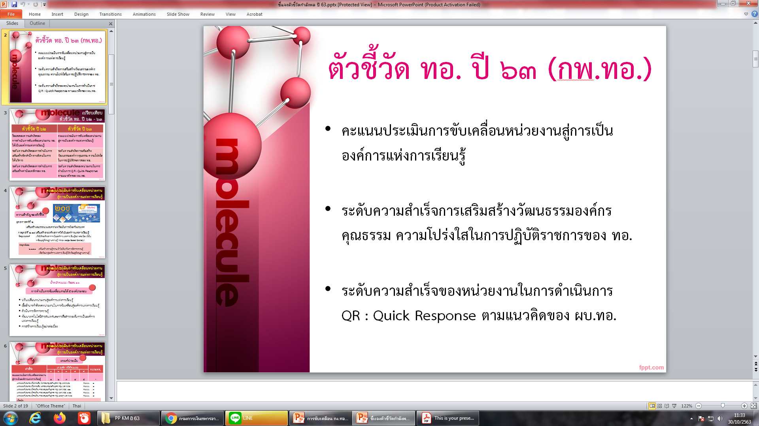
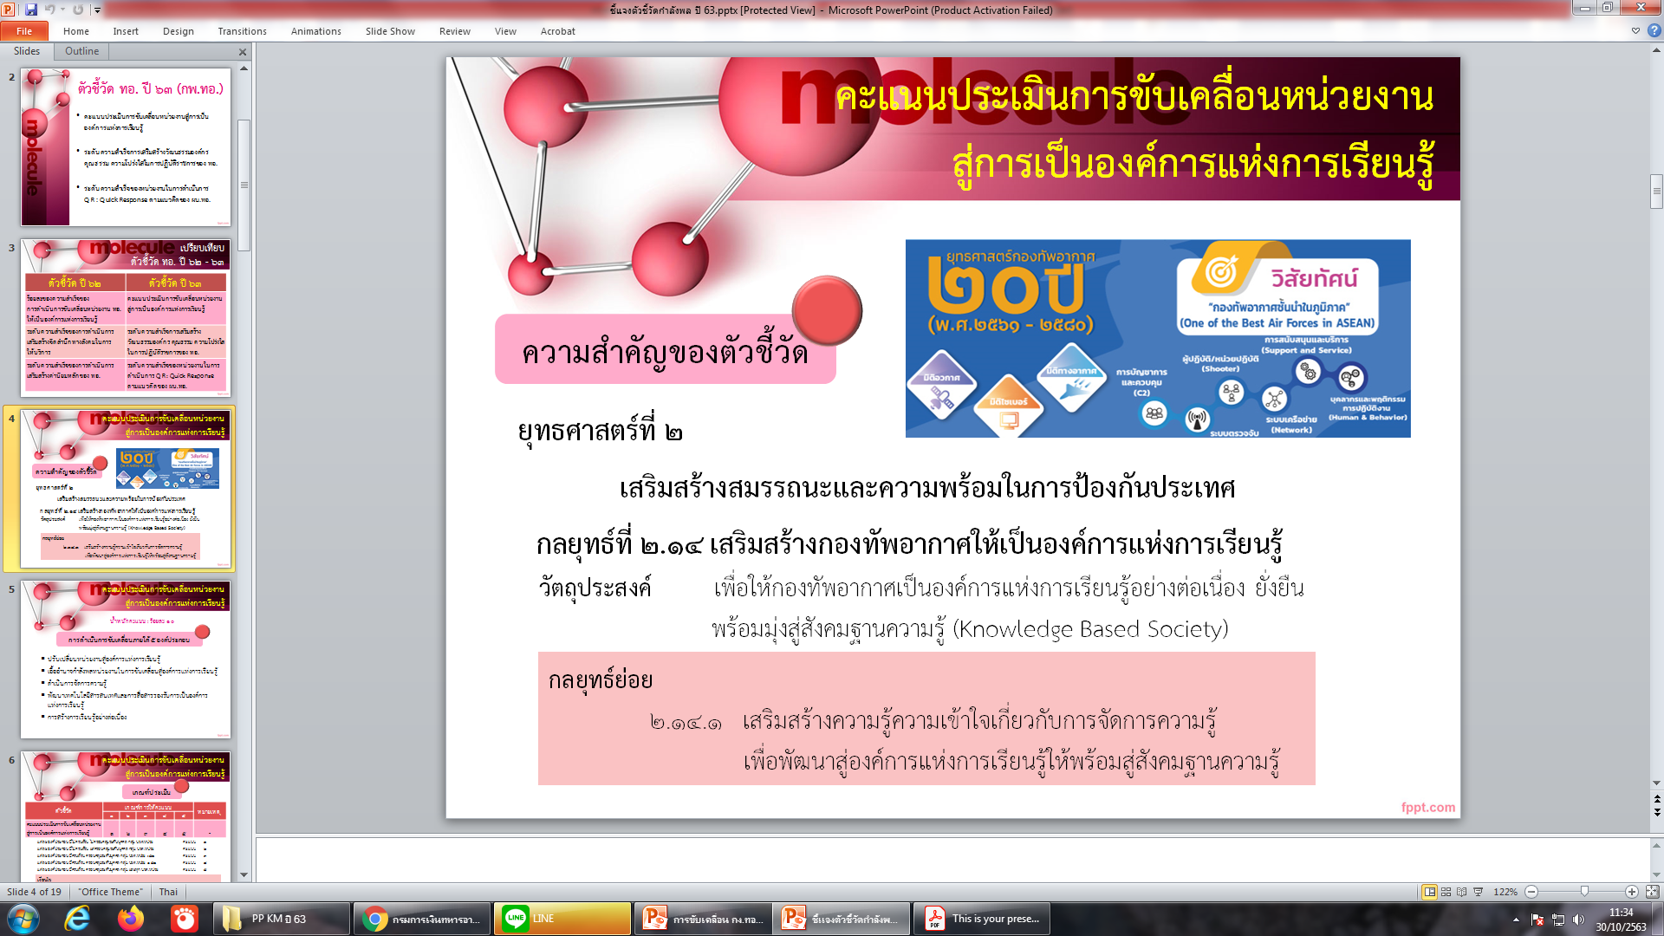
วิสัยทัศน์ กง.ทอ. : เป็นศูนย์ระบบการเงินที่พร้อมบริการ ด้วยความซื่อสัตย์ ถูกต้อง โปร่งใส ตรวจสอบได้ และทันเวลา

Slide 52
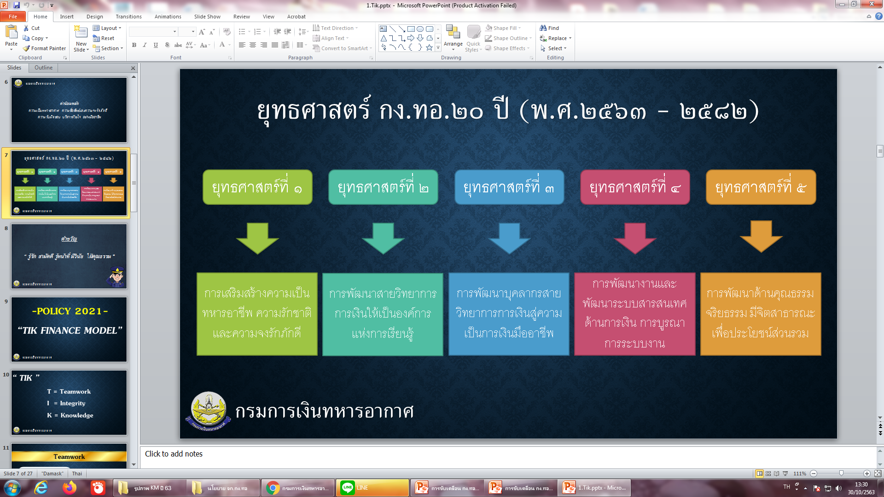
วิสัยทัศน์ กง.ทอ. : เป็นศูนย์ระบบการเงินที่พร้อมบริการ ด้วยความซื่อสัตย์ ถูกต้อง โปร่งใส ตรวจสอบได้ และทันเวลา

Slide 53
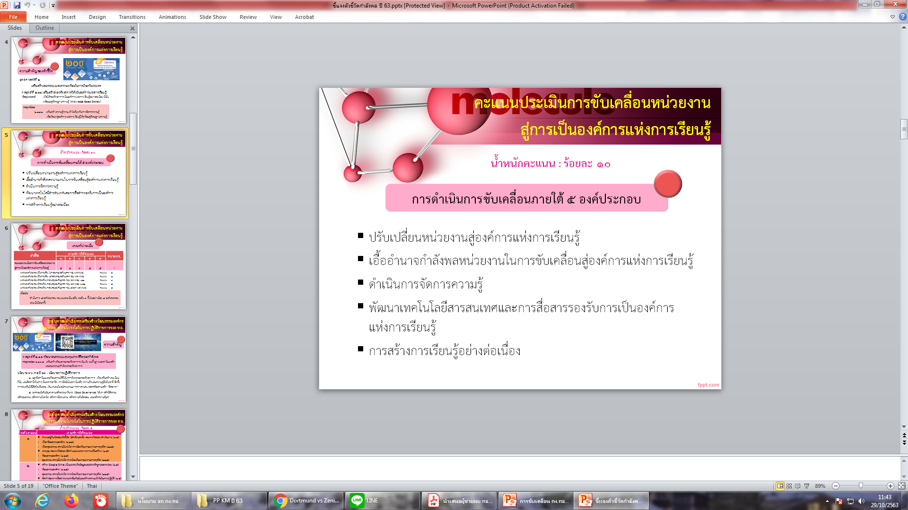
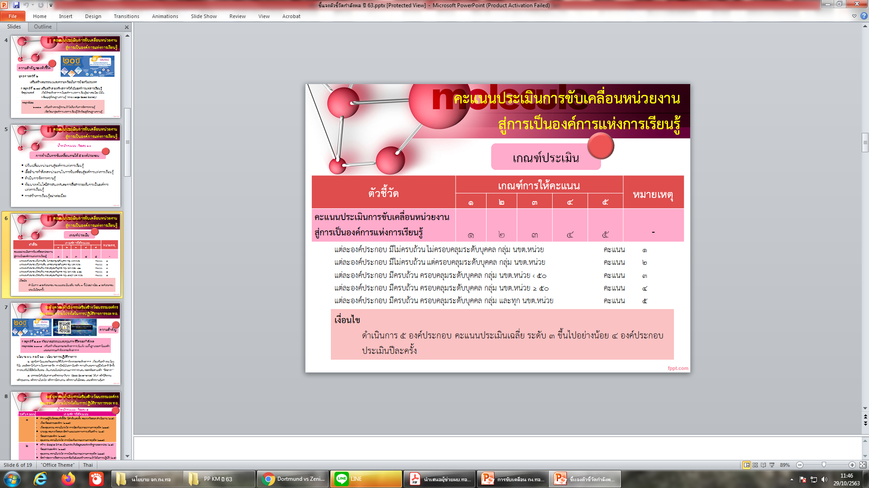
วิสัยทัศน์ กง.ทอ. : เป็นศูนย์ระบบการเงินที่พร้อมบริการ ด้วยความซื่อสัตย์ ถูกต้อง โปร่งใส ตรวจสอบได้ และทันเวลา

Slide 54
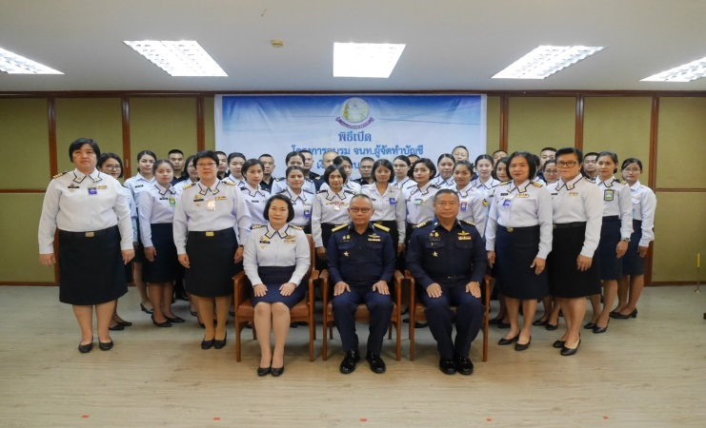
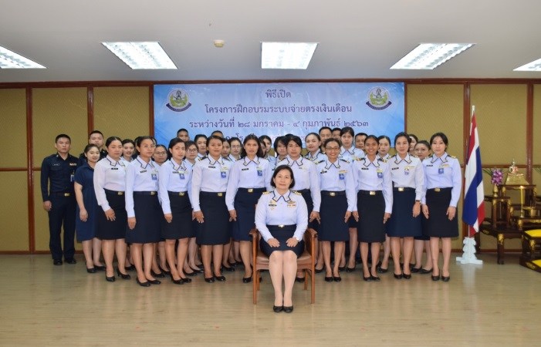
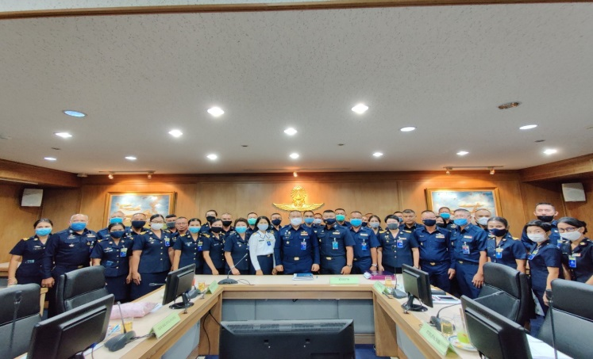
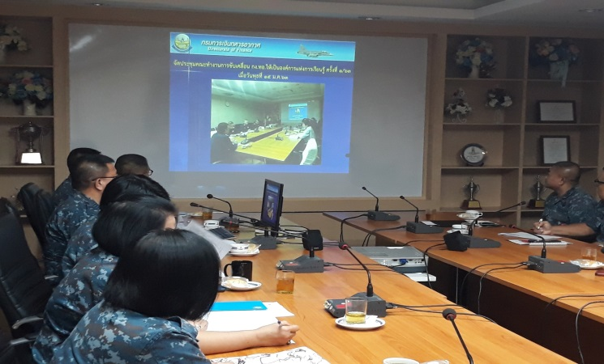
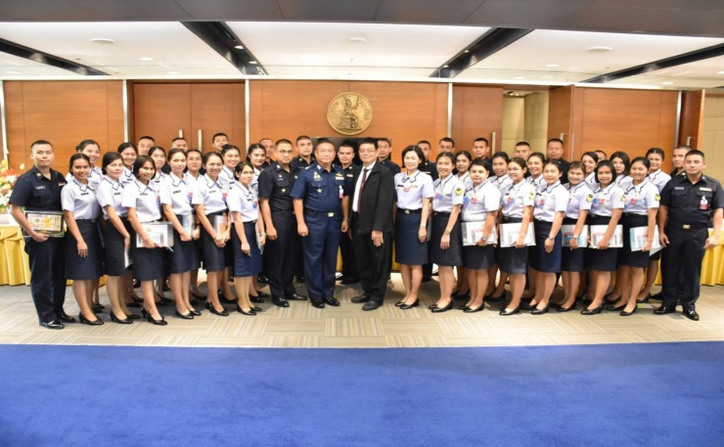
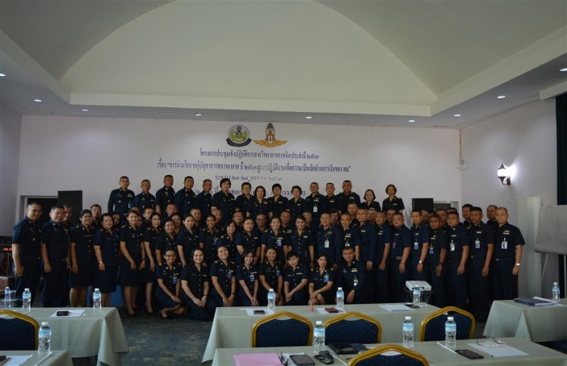
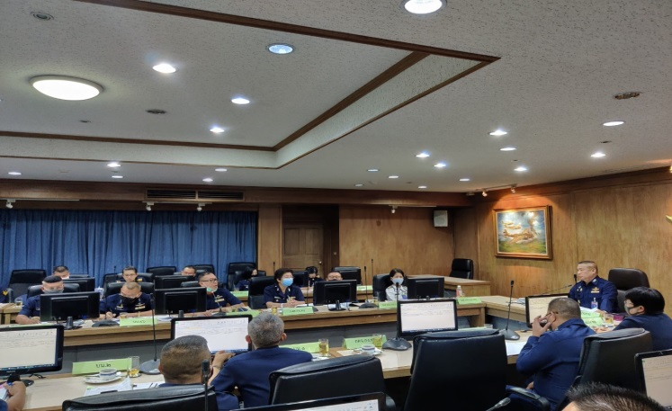
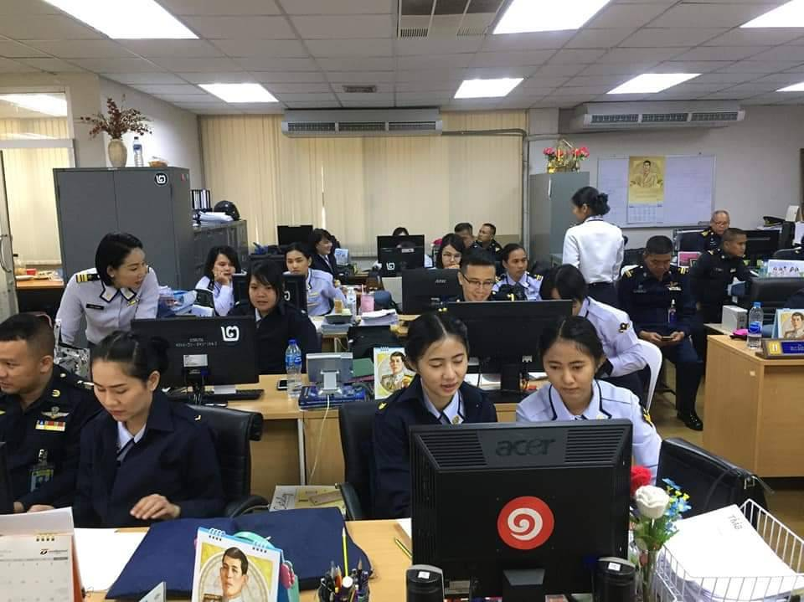
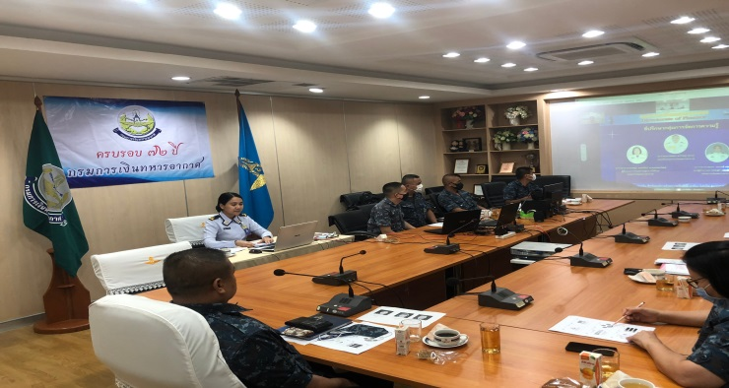



วิสัยทัศน์ กง.ทอ. : เป็นศูนย์ระบบการเงินที่พร้อมบริการ ด้วยความซื่อสัตย์ ถูกต้อง โปร่งใส ตรวจสอบได้ และทันเวลา

Slide 55



สรุปผลการดำเนินงาน ปีงบประมาณ ๒๕๖๓
ด้านการขับเคลื่อน ทอ.ให้เป็นองค์การแห่งการเรียนรู้
การขับเคลื่อน ทอ.ให้เป็นองค์การ
แห่งการเรียนรู้สามารถบรรลุเป้าหมายและตัวชี้วัดตามแผนปฏิบัติการฯ ปี ๖๓
มี นขต.ทอ.ที่ผ่านเกณฑ์การประเมิน ๕ องค์ประกอบ จำนวน ๒๓ หน่วย จาก ๔๕ หน่วย
(คิดจาก นขต.ทอ.ที่มีระบบบงานการจัดการความรู้ ทอ. (KMS) คิดเป็น ร้อยละ ๕๑

Slide 56


สรุปผลการดำเนินงาน ปีงบประมาณ ๒๕๖๓
ด้านการใช้งานระบบงานการจัดการความรู้ (Knowledge Management System : KMS)
มีเพียง ๘ หน่วย ที่มีการบันทึก KCF ครบ ๑๐๐ เปอร์เซ็น ตามแนวทางที่กำหนด

Slide 57
ปัญหาและข้อขัดข้องในการดำเนินการขับเคลื่อน ทอ.ให้เป็นองค์การแห่งการเรียนรู้
ประจำปีงบประมาณ ๒๕๖๓
การให้ความสำคัญในการขับเคลื่อนหน่วยงานสู่การเป็นองค์การแห่งการเรียนรู้ควรให้ความสำคัญ และสนับสนุนการดำเนินกิจกรรม อย่างต่อเนื่อง ๒. การปรับเปลี่ยนผู้รับผิดชอบด้านการจัดการความรู้ในบางหน่วย ทำให้การถ่ายทอดการดำเนินงาน ขาดความต่อเนื่อง ระบบงานการจัดการความรู้ ทอ.(KMS) และเครือข่ายการใช้งาน ระบบ KMS ขาดความเสถียร การประยุกต์ใช้ระบบ KMS ที่หลากหลาย ขาดบุคลากรที่มีความรู้ด้านเทคโนโลยีที่สามารถใช้งานและนำระบบใช้ประโยชน์ได้อย่างเต็มที่

Slide 58
หัวข้อที่ ๒
แนวทางการขับเคลื่อน กง.ทอ.
ให้เป็นองค์การแห่งการเรียนรู้
ประจำปีงบประมาณ ๖๔
วิสัยทัศน์ กง.ทอ. : เป็นศูนย์ระบบการเงินที่พร้อมบริการ ด้วยความซื่อสัตย์ ถูกต้อง โปร่งใส ตรวจสอบได้ และทันเวลา

Slide 59





นโยบาย ผบ.ทอ. ประจำปีงบประมาณ ๒๕๖๔

Slide 60

นโยบาย ผบ.ทอ.ปี ๖๔ “๑ หน่วย ๑ นวัตกรรม”
วิสัยทัศน์ กง.ทอ. : เป็นศูนย์ระบบการเงินที่พร้อมบริการ ด้วยความซื่อสัตย์ ถูกต้อง โปร่งใส ตรวจสอบได้ และทันเวลา

Slide 61

วิสัยทัศน์ กง.ทอ. : เป็นศูนย์ระบบการเงินที่พร้อมบริการ ด้วยความซื่อสัตย์ ถูกต้อง โปร่งใส ตรวจสอบได้ และทันเวลา

Slide 62

วิสัยทัศน์ กง.ทอ. : เป็นศูนย์ระบบการเงินที่พร้อมบริการ ด้วยความซื่อสัตย์ ถูกต้อง โปร่งใส ตรวจสอบได้ และทันเวลา

Slide 63

แผนปฏิบัติการการขับเคลื่อน ทอ.ให้เป็นองค์การแห่งการเรียนรู้ ประจำปีงบประมาณ ๒๕๖๔
๒. วัตถุประสงค์
๒.๑ เพื่อสร้างความยั่งยืนในการขับเคลื่อน ทอ.ให้เป็นองค์การแห่งการเรียนรู้บนพื้นฐาน
การประยุกต์ใช้เครือข่ายเทคโนโลยีดิจิทัล
๒.๒ เพื่อให้ นขต.ทอ.มีการสร้างผลงานคุณภาพที่เป็นแนวปฏิบัติที่ดีหรือนวัตกรรม และสามารถนำไปประยุกต์ใช้เพื่อเพิ่มประสิทธิภาพการปฏิบัติงาน
๒.๓ เพื่อสร้างเครือข่ายการเรียนรู้ระหว่างหน่วยงานที่สามารถบูรณาการนวัตกรรมประเภทต่าง ๆ
ในระดับ นขต.ทอ.และยกระดับเป็นนวัตกรรมในระดับ ทอ.ที่สามารถนำไปใช้เพิ่มขีดความสามารถของ ทอ.ได้อย่างเป็นรูปธรรม รวมถึงมีการแลกเปลี่ยนนวัตกรรมและภูมิปัญญากับองค์กรภายนอก
๓. เป้าหมายและตัวชี้วัด
๓.๑ นขต.ทอ.มีผลการขับเคลื่อนสู่การเป็นองค์การแห่งการเรียนรู้ตามเกณฑ์การประเมินที่ ทอ.กำหนดทั้ง ๕ กลยุทธ์ย่อย อยู่ในระดับ ๕ ครบทุกส่วนราชการ (ส่วนบัญชาการ ส่วนกำลังรบ ส่วนส่งกำลังบำรุง ส่วนการศึกษา ส่วนกิจการพิเศษ)
๓.๒ ร้อยละของ นขต.ทอ.สามารถพัฒนาการปฏิบัติงาน หรือสร้างผลงานคุณภาพที่เป็นนวัตกรรมประเภทต่าง ๆ และนำไปใช้ประโยชน์อย่างเป็นรูปธรรม ทั้งในระดับหน่วยงาน ระดับกองทัพอากาศ
หรือระดับประเทศ อย่างน้อยหน่วยงานละ ๑ นวัตกรรม
๓.๓ ทอ.สามารถนำนวัตกรรมที่เกิดขึ้นจากการประยุกต์ใช้เครื่องมือการจัดการความรู้ (KM)
หรือการควบคุมคุณภาพ (QCC) เข้าร่วมการแลกเปลี่ยนเรียนรู้ หรือนำเสนอผลงานเชิงประจักษ์
ในเวทีภายนอก ทอ.
Notes:
วัตถุประสงค์
๑. เพื่อให้หน่วยงานมีการสร้างผลงานคุณภาพที่เป็นแนวปฏิบัติที่ดี/นวัตกรรมให้กำลังพล ทอ.สามารถนำไปใช้ประโยชน์ได้
๒. เพื่อสร้างทีมนำและเพิ่มศักยภาพชุมชนนักปฏิบัติ (Community of Practice : CoP) ของหน่วยงาน ให้ร่วมสร้างแนวปฏิบัติที่ดี/นวัตกรรมที่ผ่านการรับรองจากผู้เชี่ยวชาญเพิ่มขึ้น
๓. เพื่อให้หน่วยงานใช้ประโยชน์จากระบบงานการจัดการความรู้กองทัพอากาศ (KMS) ในการพัฒนางาน
๔. เพื่อให้หน่วยงานสามารถสร้างวัฒนธรรมการเรียนรู้ของกำลังพล ทอ.เพื่อมุ่งสู่การเป็นองค์การแห่งการเรียนรู้ ผ่านเกณฑ์การประเมินที่กำหนดทั้ง ๕ กลยุทธ์ย่อย อยู่ในระดับ ๔.๕

Slide 64
แนวทางการขับเคลื่อน ทอ.ให้เป็นองค์การแห่งการเรียนรู้ ประจำปีงบประมาณ ๒๕๖๔
นขต.ทอ. | คณอก.ขับเคลื่อน ฯ | ห้วงเวลาดำเนินการ | หมายเหตุ
- แต่งตั้ง คณก.ขับเคลื่อนหน่วยงานให้เป็นองค์การแห่งการเรียนรู้ และผู้มีหน้าที่ในการบริหารจัดการระบบงานการจัดการความรู้ เช่น ผู้ส่งเสริมการจัดการความรู้ (KM Facilitator) ผู้นำองค์ความรู้เข้าระบบ (KM Publisher) และผู้ดูแลระบบ (KM Administrator) | แจ้งแนวทางการขับเคลื่อนหน่วยงานให้เป็นองค์การแห่งการเรียนรู้ ประจำปีงบประมาณ ๒๕๖๔ | ม.ค.๖๔
- จัดทำแผนหรือแนวทางการขับเคลื่อนหน่วยงานให้เป็นองค์การ แห่งการเรียนรู้ที่เหมาะสมตามบริบทของหน่วย | ฝ่ายเลขานุการฯ รวบรวมข้อมูลนำส่ง คณอก.ฯ ขับเคลื่อน ประกอบการพิจารณาก่อนการตรวจติดตามการขับเคลื่อน รอบที่ ๑ | ม.ค.๖๔
- ดำเนินการให้กำลังพลในหน่วยมีการจัดการความรู้ตามแนวทาง ที่กำหนด โดยอ้างอิงตามแบบประเมินการขับเคลื่อนหน่วยงาน ให้เป็นองค์การแห่งการเรียนรู้ ๕ องค์ประกอบ ๒๕ ตัวชี้วัด | ติดตามผลการดำเนินการตามแผน ผ่านระบบงานการจัดการความรู้ (KMS) | ก.พ. - ส.ค.๖๔
- ส่งเสริมให้กำลังพลในหน่วยเข้าใช้งานระบบงานการจัดการความรู้ (Knowledge Management System : KMS) โดยให้ดำเนินการบันทึกองค์ความรู้ลงในแบบฟอร์มบันทึกข้อมูลความรู้ (Knowledge Capture Form : KCF) ให้สอดคล้องกับการกำหนดมาตรฐานงานตามภารกิจหลักของหน่วย ให้ครบร้อยละ ๑๐๐ | ติดตามผลการดำเนินการตามแผน ผ่านระบบงานการจัดการความรู้ (KMS) | ก.พ. - ส.ค.๖๔
- นำเสนอการดำเนินการขับเคลื่อนการจัดการความรู้ของหน่วยให้ คณอก.ขับเคลื่อนฯ พิจารณา ในการตรวจติดตาม รอบที่ ๑ ของ คณอก.ฯ | รับฟังการนำเสนอและตรวจประเมินผลการดำเนินการขับเคลื่อนหน่วยให้เป็นองค์การแห่งการเรียนรู้ พร้อมซักถาม และให้ข้อเสนอแนะ | เม.ย. - พ.ค.๖๔
- รายงานผลการขับเคลื่อนการจัดการความรู้ของหน่วย โดยการบันทึกรายละเอียดและหลักฐานเชิงประจักษ์ลงในแบบฟอร์มการประเมิน ๕ องค์ประกอบ ผ่านระบบงานการจัดการความรู้ (KMS) | ตรวจประเมินผลการดำเนินการขับเคลื่อนหน่วยให้เป็นองค์การ แห่งการเรียนรู้ เพื่อให้คะแนนการขับเคลื่อนหน่วยฯ เพื่อสรุปผล การขับเคลื่อน ประจำปีงบประมาณ ๖๔ นำเรียน ผบ.ทอ.ทราบ | ภายใน ๑๕ ส.ค.๖๔

Slide 65
แนวทางการตัดสินผลงานที่เสริมสร้าง ทอ.ให้เป็นองค์การแห่งการเรียนรู้ ประจำปีงบประมาณ ๒๕๖๔
นขต.ทอ. | คณอก.ตัดสิน ฯ | ห้วงเวลาดำเนินการ | หมายเหตุ
- ส่งหัวข้อของกลุ่มกิจกรรมการจัดการความรู้ (KM) และการควบคุมคุณภาพ (QCC) ลงในระบบงานการจัดการความรู้ (KMS) | - ฝ่ายเลขานุการฯ แจ้งแนวทางทางการตรวจตัดสินผลงานที่เสริมสร้าง ทอ.ให้เป็นองค์การแห่งการเรียนรู้ | ภายใน ม.ค.๖๔
- นำรายละเอียดข้อมูล องค์ความรู้ของผลงานลงในระบบงาน การจัดการความรู้ (KMS) | - คณอก.ฯ ตรวจสอบและพิจารณา การดำเนินงานของกลุ่มกิจกรรมฯ และจัดลำดับการนำเสนอผลงานตามความเหมาะสม | ภายใน มี.ค.๖๔
- นำเสนอผลงานในการตรวจตัดสินผลงานที่เสริมสร้าง ทอ. ให้เป็นองค์การแห่งการเรียนรู้ รอบที่ ๑ | - คณอก.ฯ รับฟังและพิจารณาการนำเสนอผลงานฯ ของกลุ่มกิจกรรมฯ รอบที่ ๑ ผ่านการประชุมออนไลน์ | เม.ย. - พ.ค.๖๔ | - Zoom - WebEx
 | - ฝ่ายเลขานุการฯ ประกาศผลกลุ่มกิจกรรมที่ผ่านการคัดเลือก รอบที่ ๑ โดย คณอก.ฯ และแจ้งแนวทางการนำเสนอผลงาน รอบที่ ๒ | มิ.ย.๖๔
- นำเสนอผลงานในการตรวจตัดสินผลงานที่เสริมสร้าง ทอ. ให้เป็นองค์การแห่งการเรียนรู้ รอบที่ ๒ | - คณอก.ฯ รับฟังและพิจารณาการนำเสนอผลงานฯ ของกลุ่มกิจกรรมฯ รอบที่ ๒ โดยการนำเสนอด้วยตนเอง ณ ห้องบรรยาย บก.ทอ. | ก.ค.๖๔
 | - ฝ่ายเลขานุการฯ ประกาศผลกลุ่มกิจกรรมที่ผ่านการคัดเลือก รอบที่ ๒ โดย คณอก.ฯ และแจ้งแนวทางการนำเสนอผลงานในงานมหกรรม การจัดการความรู้ นวัตกรรมและกิจกรรมพัฒนาคุณภาพ ครั้งที่ ๓๘
- จัดบอร์ดนิทรรศการและนำเสนอผลงานในงานมหกรรมการจัดการความรู้ นวัตกรรมและกิจกรรมพัฒนาคุณภาพ ครั้งที่ ๓๘ | - มอบรางวัลกลุ่มกิจกรรมฯ ที่ผ่านการคัดเลือก รอบที่ ๒ ตามระดับรางวัล และประเภทรางวัล ต่าง ๆ โดยเรียนเชิญ ผบ.ทอ.เป็นประธานในพิธีฯ | ส.ค.๖๔

Slide 66


คำสั่งแต่งตั้งคณะทำงานฯ และอนุมัติแผนการขับเคลื่อน กง.ทอ.ให้เป็นองค์การแห่งการเรียนรู้ ปี ๖๔
วิสัยทัศน์ กง.ทอ. : เป็นศูนย์ระบบการเงินที่พร้อมบริการ ด้วยความซื่อสัตย์ ถูกต้อง โปร่งใส ตรวจสอบได้ และทันเวลา

Slide 67


คำสั่งแต่งตั้งคณะทำงานการเสริมสร้างนวัตกรรมของ กง.ทอ.
วิสัยทัศน์ กง.ทอ. : เป็นศูนย์ระบบการเงินที่พร้อมบริการ ด้วยความซื่อสัตย์ ถูกต้อง โปร่งใส ตรวจสอบได้ และทันเวลา

Slide 68
หัวข้อที่ ๓
อื่น ๆ
วิสัยทัศน์ กง.ทอ. : เป็นศูนย์ระบบการเงินที่พร้อมบริการ ด้วยความซื่อสัตย์ ถูกต้อง โปร่งใส ตรวจสอบได้ และทันเวลา

Slide 69
หัวข้อของกลุ่มกิจกรรมการจัดการความรู้
เกี่ยวกับนวัตกรรมของหน่วย
ชื่อ.....................................
สังกัด...........................
(ลงในระบบ KMS ของหน่วย ภายใน ม.ค.๖๔)
วิสัยทัศน์ กง.ทอ. : เป็นศูนย์ระบบการเงินที่พร้อมบริการ ด้วยความซื่อสัตย์ ถูกต้อง โปร่งใส ตรวจสอบได้ และทันเวลา

Slide 70
ประชุม คณก.พัฒนาระบบราชการ
กรมการเงินทหารอากาศ
(ก.พ.ร.กง.ทอ.)
ครั้งที่ ๑/๖๔
วันพฤหัสบดีที่ ๒๘ ม.ค.๖๔, ๐๙๐๐
ณ ห้องประชุม กง.ทอ.
วิสัยทัศน์ กง.ทอ. : เป็นศูนย์ระบบการเงินที่พร้อมบริการ ด้วยความซื่อสัตย์ ถูกต้อง โปร่งใส ตรวจสอบได้ และทันเวลา

